Slide 1
DISEÑO DE ELEMENTOS DE ACERO DISEÑO DE VIGAS
UNIDAD 3.- DISEÑO DE VIGAS
M. C. ANTONIO DANIEL MARTÍNEZ DIBENE
ÍNDICE

Slide 2
DISEÑO DE ELEMENTOS DE ACERO DISEÑO DE VIGAS
DISEÑO DE VIGAS
MÉTODO DE ESFUERZOS DE TRABAJO
MÉTODO DE FACTORES DE CARGA Y RESISTENCIA
FLEXIÓN
CORTANTE
DEFLEXIÓN
FLEXIÓN BIAXIAL
MÉTODO PLÁSTICO
APLICACIONES A VIGAS
M. C. ANTONIO DANIEL MARTÍNEZ DIBENE
ÍNDICE

Slide 3
DISEÑO DE ELEMENTOS DE ACERO DISEÑO DE VIGAS
MÉTODO DE ESFUERZOS DE TRABAJO
M. C. ANTONIO DANIEL MARTÍNEZ DIBENE
ÍNDICE

Slide 4
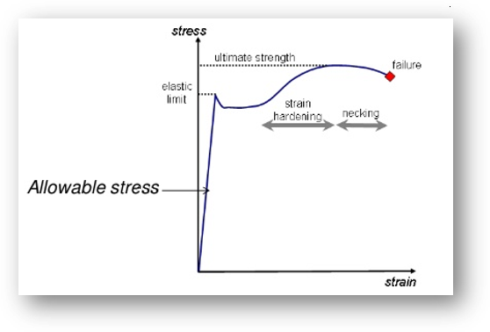
DISEÑO DE ELEMENTOS DE ACERO DISEÑO POR ESFUERZOS DE TRABAJO
INTRODUCCIÓN
El método ASD (Allowable Stress Design), se diseña de manera tal que las tensiones calculadas por efectos de las cargas de servicio no superen los valores máximos en las especificaciones, es decir que se trabaja en función de las tensiones admisibles, donde estas son una fracción de las tensiones cedentes del material, ya que por basarse en el análisis elástico de las estructuras, los elementos deben ser diseñados para comportarse elásticamente.
M. C. ANTONIO DANIEL MARTÍNEZ DIBENE
ÍNDICE

Slide 5
Elementos en tracción La resistencia de diseño está asociada a dos posibles estados límites: fluencia en el área bruta y fractura en el área neta efectiva. En el método ASD se define la resistencia admisible en tracción dividiendo la resistencia nominal por un factor de seguridad. La resistencia del elemento es el menor valor obtenido al considerar los dos estados límites. Elementos en compresión El diseño de secciones simétricas bajo esfuerzos de compresión requiere algunas consideraciones del estado límite de pandeo por flexión, asociado a la carga crítica de pandeo correspondiente. Las columnas han sido tradicionalmente diseñadas tomando como límite la carga crítica de pandeo elástico para el ASD.
DISEÑO DE ELEMENTOS DE ACERO DISEÑO POR ESFUERZOS DE TRABAJO
INTRODUCCIÓN
M. C. ANTONIO DANIEL MARTÍNEZ DIBENE
ÍNDICE

Slide 6
Elementos en flexión El diseño de elementos en flexión considera cuatro estados límites: fluencia, pandeo local del ala, pandeo local del alma y pandeo lateral en torsión. Estado límite de fluencia Controla el diseño de elementos compactos, cuya ala comprimida está suficientemente arriostrada para evitar el volcamiento. La resistencia nominal se presenta asociada a un momento plástico. En las versiones anteriores del formato ASD, la razón de módulos se tomaba conservadoramente igual a 1.1, con lo cual resulta para secciones compactas una tensión admisible de Fb = 0.66 Fy. La disposición ASD 2005 coincide con las anteriores en el estado límite de fluencia. Sin embargo, la especificación actual permite al diseñador aprovechar la verdadera relación de módulos que permite llegar a resistencias hasta un 20% mayores (~0.80Fy).
DISEÑO DE ELEMENTOS DE ACERO DISEÑO POR ESFUERZOS DE TRABAJO
INTRODUCCIÓN
M. C. ANTONIO DANIEL MARTÍNEZ DIBENE
ÍNDICE

Slide 7
Esfuerzo de corte Las disposiciones para esfuerzo de corte en secciones de ala ancha y secciones armadas, considerando o no el efecto del campo de tracciones, se unificaron de forma tal que la resistencia al esfuerzo de corte de una sección W laminada en la especificación 2005 resulta ser la misma que se usaba en la especificación ASD 1989. En términos de tensión admisible, da un valor para el esfuerzo de corte de 0.4 Fy. Las resistencias a la compresión y la flexión se determinan considerando que cada solicitación actúa aisladamente, mediante un análisis de segundo orden (incluido en el proceso de análisis) o a través del análisis usual de primer orden, a cuyo resultado se le aplica un factor de amplificación. En la práctica, cuando una estructura se deforma, las fuerzas internas cambian de dirección, por lo que se requiere el estudio de una geometría deformada, lo que se conoce como análisis de segundo orden. Este efecto ha sido incluido en las especificaciones AISC en 1961. En las ASD 1989 se amplificaron las tensiones de flexión.
DISEÑO DE ELEMENTOS DE ACERO DISEÑO POR ESFUERZOS DE TRABAJO
INTRODUCCIÓN
M. C. ANTONIO DANIEL MARTÍNEZ DIBENE
ÍNDICE

Slide 8
Elementos compuestos El tratamiento de la construcción compuesta representa uno de los cambios más importantes respecto de las primeras especificaciones ASD, el que refleja el generado en su filosofía, pues se considera que ASD no requiere una distribución de tensiones elásticas. Al igual que en las otras disposiciones, se establece una resistencia nominal de los elementos, a la cual se aplica un factor de seguridad para obtener los valores admisibles ASD. Las nuevas disposiciones de la AISC han modificado el método ASD de forma tal que pueda ser usado indistintamente cualquiera de los dos métodos (ASD ó LRFD), dando al diseñador la libertad de elegir basado en su experiencia. El siguiente cuadro incluye las opiniones de empresas que están dentro del mercado de acero, las cuales dan su punto de vista sobre las limitaciones que enfrenta el diseño y construcción de este producto.
DISEÑO DE ELEMENTOS DE ACERO DISEÑO POR ESFUERZOS DE TRABAJO
INTRODUCCIÓN
M. C. ANTONIO DANIEL MARTÍNEZ DIBENE
ÍNDICE

Slide 9
DISEÑO DE ELEMENTOS DE ACERO DISEÑO POR ESFUERZOS DE TRABAJO
EJEMPLO 1
¿Es la sección compacta y lateralmente soportada mostrada en la figura, suﬁcientemente fuerte para soportar las cargas dadas si Fy = 50 ksi?
Ejemplo 9-1 de McCormac 5ta ed.
M. C. ANTONIO DANIEL MARTÍNEZ DIBENE
ÍNDICE

Slide 10
DISEÑO DE ELEMENTOS DE ACERO DISEÑO POR ESFUERZOS DE TRABAJO
EJEMPLO 1
Solución: Usando una W21” X 44 lb/ft ($Z_{x}=95.4 in³)$
M. C. ANTONIO DANIEL MARTÍNEZ DIBENE
ÍNDICE

Slide 11
DISEÑO DE ELEMENTOS DE ACERO DISEÑO POR ESFUERZOS DE TRABAJO
EJEMPLO 1
ASD $Ω_{b}=1.67$
Dado el peso de la viga $w_{t}=0.044 kips/ft$
$$w_{a}=\left(1+0.044\right)+3=4.044 kips/ft$$
$$M_{a}=\frac{\left(4.044\right){\left(21\right)}^{2}}{8}=222.9 kips∙ft$$
$$M_{n} de la sección= \frac{F_{y}Z}{12}=M_{px} =\frac{\left(\left(50 ksi\right)\left(95.4 in^{3}\right)\right)}{12 in/ft}=397.5 kips∙ft$$
$$\frac{M_{n}}{Ω_{b}}=\frac{397.5}{1.67}=238 kips∙ft>222.9 kips∙ft∴OK$$
M. C. ANTONIO DANIEL MARTÍNEZ DIBENE
ÍNDICE

Slide 12
DISEÑO DE ELEMENTOS DE ACERO DISEÑO POR ESFUERZOS DE TRABAJO
CAPACIDAD POR MOMENTO, ZONA 2
Cuando ocurre un momento constante a lo largo de la longitud sin soporte lateral, o a medida que esta longitud en el patín de compresión de una viga o la distancia entre los puntos de arriostramiento de torsión aumentan más allá de $L_{p}$, la capacidad por momento de la sección se reduce cada vez más. Por último, para una longitud sin soporte Lr, la sección se pandeará elásticamente tan pronto como se alcance el esfuerzo de ﬂuencia. Sin embargo, debido al proceso de laminación, se tiene en la sección un esfuerzo residual igual a $F_{r}$. En consecuencia, el esfuerzo por ﬂexión calculado elásticamente sólo puede alcanzar el valor Fy - Fr = 0.7Fy. La resistencia nominal de momento para las longitudes sin soporte lateral entre $L_{p}$ y $L_{r}$ se calcula con la siguiente ecuación:
M. C. ANTONIO DANIEL MARTÍNEZ DIBENE
ÍNDICE

Slide 13
DISEÑO DE ELEMENTOS DE ACERO DISEÑO DE VIGAS
MÉTODO DE FACTORES DE CARGA Y RESISTENCIA
M. C. ANTONIO DANIEL MARTÍNEZ DIBENE
ÍNDICE

Slide 14
DISEÑO DE ELEMENTOS DE ACERO ESFUERZO DE FLEXIÓN Y MOMENTO ULTIMO
INTRODUCCIÓN
Para crear las superficies horizontales y los espacios que se requieren en muchas construcciones se utilizan elementos estructurales de eje recto, horizontal y que resisten las cargas producidas por personas.
Las vigas son elementos estructurales que soportan cargas transversales y quedan por lo tanto sometidas principalmente a flexión. Se considera que un miembro estructural es una viga si esta cargado de tal manera que se genera flexión en el.
M. C. ANTONIO DANIEL MARTÍNEZ DIBENE
ÍNDICE

Slide 15
DISEÑO DE ELEMENTOS DE ACERO ESFUERZO DE FLEXIÓN Y MOMENTO ULTIMO
INTRODUCCIÓN
Las acciones que obran sobre las vigas y la estructura de la que forman parte ocasionan en ellas momentos flexionante y fuerzas cortantes, de manera que el problema de diseño consiste en proporcionar resistencia suficiente ante esas dos solicitaciones, o su combinación, en todas las secciones transversales, y rigidez adecuada para evitar deformaciones excesivas.
Las vigas son poco eficiente estructuralmente, pues solo una parte muy pequeña del material que las compone trabaja a esfuerzos elevados. Las vigas están usualmente orientadas horizontalmente y sometidas a cargas verticales.
M. C. ANTONIO DANIEL MARTÍNEZ DIBENE
ÍNDICE

Slide 16
DISEÑO DE ELEMENTOS DE ACERO ESFUERZO DE FLEXIÓN Y MOMENTO ULTIMO
ELEMENTOS QUE SE UTILIZAN COMO VIGAS
La función principal de las vigas es transmitir fuerzas transversales a los apoyos, sin que se exceda su resistencia a la flexión y sin que las deformaciones en el plano de carga sean excesivas.
La resistencia al flexión proviene principalmente del par de fuerzas interiores, de tensión y compresión, que se generan en los patines. La mayor cantidad de material ha de estar alejada del eje de flexión, con las limitaciones adecuadas para que no sea critico el pandeo local del alma.
Las secciones que tienen un momento de inercia alrededor del eje de flexión mayor que respecto al normal a el son susceptibles de pandearse lateralmente por flexo-torsión, a menos que se utilicen restricciones exteriores.
M. C. ANTONIO DANIEL MARTÍNEZ DIBENE
ÍNDICE

Slide 17
DISEÑO DE ELEMENTOS DE ACERO ESFUERZO DE FLEXIÓN Y MOMENTO ULTIMO
SECCIONES TRANSVERSALES MAS COMUNES
Los perfiles H laminados suelen ser la mejor opción en estructuras para edificios urbanos o industriales ordinarios, algunos que de igual forma se utilizan son los W, S, y M siendo estos lo mas utilizados.
M. C. ANTONIO DANIEL MARTÍNEZ DIBENE
ÍNDICE

Slide 18
DISEÑO DE ELEMENTOS DE ACERO ESFUERZO DE FLEXIÓN Y MOMENTO ULTIMO
VIGAS
Las especificaciones del AISC distinguen las vigas de las trabes armadas con base en la razón de ancho a espesor del alma. El miembro debe tratarse como una viga independientemente de que sea un perfil rolado o compuesto si:
$$\frac{h}{t_{w}}≤\frac{970}{\sqrt{Fy}}$$
AISC
Tabla B5.1
El miembro es considerado como una trabe armada si:
$$\frac{h}{t_{w}}>\frac{970}{\sqrt{Fy}}$$
M. C. ANTONIO DANIEL MARTÍNEZ DIBENE
ÍNDICE

Slide 19
DISEÑO DE ELEMENTOS DE ACERO ESFUERZO DE FLEXIÓN Y MOMENTO ULTIMO
VIGAS
Para vigas la relación básica entre los efectos de las cargas y la resistencia es:
AISC
(F1-12)
$$M_{u}≤φ_{b}M_{n}$$
En donde: $M_{u}$= combinación gobernante de momentos por cargas factorizadas $φ_{b}$= factor de resistencia para vigas = 0.90 $M_{n}$= resistencia nominal por momento La resistencia de diseño $φ_{b}M_{n}$, se llama a veces momento de diseño.
M. C. ANTONIO DANIEL MARTÍNEZ DIBENE
ÍNDICE

Slide 20
DISEÑO DE ELEMENTOS DE ACERO ESFUERZO DE FLEXIÓN Y MOMENTO ULTIMO
ESFUERZO DE FLEXIÓN Y MOMENTO PLÁSTICO
Para poder determinar la resistencia nominal por momento Mn debemos primeramente examinar el comportamiento de las vigas en todo el intervalo de carga, desde muy pequeñas cargas hasta el punto de colapso.
M. C. ANTONIO DANIEL MARTÍNEZ DIBENE
ÍNDICE

Slide 21
DISEÑO DE ELEMENTOS DE ACERO ESFUERZO DE FLEXIÓN Y MOMENTO ULTIMO
El esfuerzo en cualquier punto puede encontrarse con la formula de la flexión: $$f_{b}=\frac{M_{y}}{I_{x}}$$ Donde M.- es el momento flexionante en la sección transversal. Y.- es la distancia perpendicular del plano neutro al punto de interés. Ix.- es el momento de inercia del área del a sección transversal con respecto al eje neutro
ESFUERZO DE FLEXIÓN Y MOMENTO PLÁSTICO
M. C. ANTONIO DANIEL MARTÍNEZ DIBENE
ÍNDICE

Slide 22
DISEÑO DE ELEMENTOS DE ACERO ESFUERZO DE FLEXIÓN Y MOMENTO ULTIMO
ESFUERZO DE FLEXIÓN Y MOMENTO PLÁSTICO
Para esfuerzo máximo
$$f_{máx}=\frac{M_{c}}{I_{x}}=\frac{M}{I_{x}I_{c}}=\frac{M}{S_{x}}$$
Para una sección transversal simétrica Sx tendrá dos valores:
$$M_{y}=F_{y}S_{x}$$
AISC
(F1-1)
Una viga simplemente apoyada con una carga concentrada en el centro del claro se muestra. Una vez que la fluencia comienza ,la distribución del esfuerzo sobre la sección transversal dejara de ser lineal y la fluencia avanzara de la fibra hacia el eje neutro. Al mismo tiempo la región por fluencia se extenderá desde el centro de la viga conforme el momento flexionante se alcanza en mas localidades.
M. C. ANTONIO DANIEL MARTÍNEZ DIBENE
ÍNDICE

Slide 23
DISEÑO DE ELEMENTOS DE ACERO ESFUERZO DE FLEXIÓN Y MOMENTO ULTIMO
ESFUERZO DE FLEXIÓN Y MOMENTO PLÁSTICO
M. C. ANTONIO DANIEL MARTÍNEZ DIBENE
ÍNDICE

Slide 24
DISEÑO DE ELEMENTOS DE ACERO ESFUERZO DE FLEXIÓN Y MOMENTO ULTIMO
COMPORTAMIENTO DE LAS BARRAS FLEXIONADAS
Curva momento- deflexión de una viga en flexión pura
M. C. ANTONIO DANIEL MARTÍNEZ DIBENE
ÍNDICE

Slide 25
DISEÑO DE ELEMENTOS DE ACERO ESFUERZO DE FLEXIÓN Y MOMENTO ULTIMO
COMPORTAMIENTO DE LAS BARRAS FLEXIONADAS
Curva momento- deflexión de una viga en flexión pura
M. C. ANTONIO DANIEL MARTÍNEZ DIBENE
ÍNDICE

Slide 26
DISEÑO DE ELEMENTOS DE ACERO ESFUERZO DE FLEXIÓN Y MOMENTO ULTIMO
COMPORTAMIENTO DE LAS BARRAS FLEXIONADAS
$$M_{p}=F_{y}\left(A_{c}\right)a=Fy\left(A_{t}\right)a=Fy\left(\frac{A}{2}\right)a=FyZ$$
Donde
A=área de todas la sección transversal
a=distancia entre los centroides de las dos medias áreas
$Z=\left(\frac{A}{2}\right)a$=módulo de sección plástico
AISC
(2-11)
M. C. ANTONIO DANIEL MARTÍNEZ DIBENE
ÍNDICE

Slide 27
DISEÑO DE ELEMENTOS DE ACERO ESFUERZO DE FLEXIÓN Y MOMENTO ULTIMO
EJEMPLO 1
Para el perfil compuesto mostrado, determine:
a)El módulo de sección elástico S y el momento de fluencia My
b)El módulo de sección plástico Z
c)El momento plástico Mp
La flexión es respecto al eje x y el acero es A572 grado 50.
Componente | $$\overline{I}$$ | A | d | $$\overline{I}+Ad^{2}$$
Patín | 0.6667 | 8 | 6.50 | 338.70
Patín | 0.6667 | 8 | 6.50 | 338.70
Alma | 72 | 6 | - | 72
Suma |  |  |  | 749.40
M. C. ANTONIO DANIEL MARTÍNEZ DIBENE
ÍNDICE

Slide 28
DISEÑO DE ELEMENTOS DE ACERO ESFUERZO DE FLEXIÓN Y MOMENTO ULTIMO
EJEMPLO 1
El modulo de sección elástico es:
$$S=\frac{I}{C}=\frac{749.40}{1+(12/2)}=\frac{749.40 in⁴}{7 in}=107.06 in^{3}$$
El momento de fluencia es:
$$M_{y}=F_{y}S=50 ksi\left(107 in³\right)=5350in∙kips=446ft∙kips$$
Respuesta
$$S=107.06 in^{3}$$
$$M_{y}=446ft∙kips$$
AISC
(2-10)
M. C. ANTONIO DANIEL MARTÍNEZ DIBENE
ÍNDICE

Slide 29
DISEÑO DE ELEMENTOS DE ACERO ESFUERZO DE FLEXIÓN Y MOMENTO ULTIMO
EJEMPLO 1
Brazo de palanca del par interno resistente
$$a=2\overline{y}=2\left(5.545 in\right)=11.09 in$$
Modulo se sección plástico
$$Z=\left(\frac{A}{2}\right)a=11 in²\left(11.09 in\right)=122 in^{3}$$
El modulo de sección plástico
$$M_{p}=F_{y}Z=50 ksi\left(122 in³\right)=6100in∙kips=508ft∙kips$$
Respuesta
$$Z=122 in^{3}$$
$$M_{p}=508ft∙kips$$
Componente | A | y | Ay
Patín | 8 | 6.5 | 52
Alma | 3 | 3 | 9
Suma | 11 |  | 61
M. C. ANTONIO DANIEL MARTÍNEZ DIBENE
ÍNDICE

Slide 30
DISEÑO DE ELEMENTOS DE ACERO ESFUERZO DE FLEXIÓN Y MOMENTO ULTIMO
EJEMPLO 1
M. C. ANTONIO DANIEL MARTÍNEZ DIBENE
ÍNDICE

Slide 31
DISEÑO DE ELEMENTOS DE ACERO ESFUERZO DE FLEXIÓN Y MOMENTO ULTIMO
EJEMPLO 2
Calcule el momento plástico Mp para un perfil w10”x60 lb/ft de acero A36.
$$\frac{A}{2}=\frac{17.60 in²}{2}=8.80 in^{2}$$
$$a=d−2\left(0.884 \right)=10.22−2\left(0.884 \right)=8.452 in$$
$$Z=\left(\frac{A}{2}\right)a=8.80\left(8.452\right)=74.38 in^{3}$$
$$M_{p}=F_{y}Z=36\left(74.38\right)=2678 in∙kips$$
$$M_{p}=223 ft∙kips$$
d, a = in
A= in²
M. C. ANTONIO DANIEL MARTÍNEZ DIBENE
ÍNDICE

Slide 32
DISEÑO DE ELEMENTOS DE ACERO ESFUERZO DE FLEXIÓN Y MOMENTO ULTIMO
EJEMPLO 2
Calcule el momento plástico Mp para un perfil w10”x60 lb/ft de acero A36.
M. C. ANTONIO DANIEL MARTÍNEZ DIBENE
ÍNDICE

Slide 33
DISEÑO DE ELEMENTOS DE ACERO ESFUERZO DE FLEXIÓN Y MOMENTO ULTIMO
ESTABILIDAD
Si puede esperarse que una viga permanezca estable hasta la condición plástica total, la resistencia nominal por momento puede tomarse como la capacidad por momento plástico es decir:
$M_{n}=M_{p}$
M. C. ANTONIO DANIEL MARTÍNEZ DIBENE
ÍNDICE

Slide 34
DISEÑO DE ELEMENTOS DE ACERO ESFUERZO DE FLEXIÓN Y MOMENTO ULTIMO
ESTABILIDAD
De otra manera Mn será el menor que Mp igual que un miembro en comprensión, la inestabilidad puede ser en un sentido total de conjunto o bien local. Cuando una viga se flexiona, la región en comprensión (arriba del eje neutro) es análoga a una columna y de manera similar a esta, se pandeara si el miembro es suficientemente esbelto. Que la viga pueda soportar un momento suficientemente grande para alcanzar la condición plástica total depende también de que la integridad de la sección transversal se mantenga.
M. C. ANTONIO DANIEL MARTÍNEZ DIBENE
ÍNDICE

Slide 35
DISEÑO DE ELEMENTOS DE ACERO ESFUERZO DE FLEXIÓN Y MOMENTO ULTIMO
ESTABILIDAD
Los efectos del pandeo local y lateral torsionante se muestran adicionalmente.
M. C. ANTONIO DANIEL MARTÍNEZ DIBENE
ÍNDICE

Slide 36
DISEÑO DE ELEMENTOS DE ACERO DISEÑO DE VIGAS
PERFILES COMPACTOS
M. C. ANTONIO DANIEL MARTÍNEZ DIBENE
ÍNDICE

Slide 37
DISEÑO DE ELEMENTOS DE ACERO RESISTENCIA POR FLEXIÓN DE PERFILES COMPACTOS
COMPORTAMIENTO DE VIGAS QUE FALLAN POR EXCESO DE FLEXIÓN EN EL PLANO DE LAS CARGAS
La herramienta fundamental para el estudio teórico de las barras flexionadas en uno de sus planos de simetría es la grafica momento-curvatura
M. C. ANTONIO DANIEL MARTÍNEZ DIBENE
ÍNDICE

Slide 38
La importancia de la grafica momento-curvatura de una sección sometida a flexión de intensidad creciente estriba en que partiendo de ella se puede obtener el diagrama de curvaturas a lo largo del eje de la parte superior de la figura.
DISEÑO DE ELEMENTOS DE ACERO RESISTENCIA POR FLEXIÓN DE PERFILES COMPACTOS
COMPORTAMIENTO DE VIGAS QUE FALLAN POR EXCESO DE FLEXIÓN EN EL PLANO DE LAS CARGAS
Se muestran las deformaciones unitarias de la sección y, en la inferior los esfuerzos correspondientes
M. C. ANTONIO DANIEL MARTÍNEZ DIBENE
ÍNDICE

Slide 39
Donde: $$\frac{σ}{\frac{d}{2}}=\frac{2σ}{d}$$
DISEÑO DE ELEMENTOS DE ACERO RESISTENCIA POR FLEXIÓN DE PERFILES COMPACTOS
COMPORTAMIENTO DE VIGAS QUE FALLAN POR EXCESO DE FLEXIÓN EN EL PLANO DE LAS CARGAS
El momento flexionante exterior es igual al momento resistente interno, de manera que debe satisfacerse la igualdad $M=\int{Aσ_{y} dA}$ en el intervalo elástico:
$$M=σ\frac{bd^{2}}{6}$$ $$tanφ_{E}≈φ_{E}=φ es la curva del miembro en la sección de estudio$$
Reed Vol 2. Pg. 250
M. C. ANTONIO DANIEL MARTÍNEZ DIBENE
ÍNDICE

Slide 40
Sustituyendo σ por su valor en función de φ dado por $\frac{2σ}{d}$ en la ecuación $M=σ\frac{bd^{2}}{6}$, se obtiene $M=\frac{bd^{2}}{12}$ φE el comportamiento elástico de la sección termina cuando el momento alcanza el valor M_{y}: $$M_{y}=Sσ_{y}=\frac{bd^{2}}{6}σ_{y}$$ La curvatura correspondiente, en el instante en el que se inicia el flujo plástico en los bordes superior e inferior es: $φ_{y}=\frac{2σ_{y}}{dE}$ dividiendo los dos miembros de $M=σ\frac{bd^{2}}{6}$ entre My se obtiene: $$\frac{M}{M_{y}}=\frac{φ}{φ_{y}}\left(0≤\frac{φ}{φ_{y}}≤1.0\right)$$
DISEÑO DE ELEMENTOS DE ACERO RESISTENCIA POR FLEXIÓN DE PERFILES COMPACTOS
COMPORTAMIENTO DE VIGAS QUE FALLAN POR EXCESO DE FLEXIÓN EN EL PLANO DE LAS CARGAS
Es valida en el intervalo elástico
M. C. ANTONIO DANIEL MARTÍNEZ DIBENE
ÍNDICE

Slide 41
DISEÑO DE ELEMENTOS DE ACERO RESISTENCIA POR FLEXIÓN DE PERFILES COMPACTOS
COMPORTAMIENTO DE VIGAS QUE FALLAN POR EXCESO DE FLEXIÓN EN EL PLANO DE LAS CARGAS
Las ecuaciones momento-curvatura correspondientes a cada uno de los intervalos en que se divide el comportamiento de la sección puede revolverse analíticamente pero es laborioso. Para simplificar el problema la relación M-φ se analiza mediante las tres líneas rectas punteadas.
M. C. ANTONIO DANIEL MARTÍNEZ DIBENE
ÍNDICE

Slide 42
DISEÑO DE ELEMENTOS DE ACERO RESISTENCIA POR FLEXIÓN DE PERFILES COMPACTOS
COMPORTAMIENTO DE VIGAS QUE FALLAN POR EXCESO DE FLEXIÓN EN EL PLANO DE LAS CARGAS
Cuyas ecuaciones e intervalos de aplicación son:
Structural Stability of Steel. Eq. 3.75
$$\frac{M}{M_{y}}=\frac{φ}{φ_{y}}para 0≤\frac{φ}{φ_{y}}≤1.50 (intervalo elástico)$$
$$\frac{M}{M_{y}}=1.50 para 1.50≤\frac{φ}{φ_{y}}≤12 (intervalo plástico)$$
$$\frac{M}{M_{y}}=1.5+\frac{\left(\frac{φ}{φ_{y}}\right)−12}{40}para 12≤\frac{φ}{φ_{y}}(endurecimiento por deformación)$$
M. C. ANTONIO DANIEL MARTÍNEZ DIBENE
ÍNDICE

Slide 43
Viga libremente apoyada con una carga P aplicada en el centro del claro y diagramas de momentos y curvaturas correspondientes a dos intensidades de cargas.
DISEÑO DE ELEMENTOS DE ACERO RESISTENCIA POR FLEXIÓN DE PERFILES COMPACTOS
COMPORTAMIENTO DE VIGAS QUE FALLAN POR EXCESO DE FLEXIÓN EN EL PLANO DE LAS CARGAS
Diagrama de curvaturas
M. C. ANTONIO DANIEL MARTÍNEZ DIBENE
ÍNDICE

Slide 44
DISEÑO DE ELEMENTOS DE ACERO RESISTENCIA POR FLEXIÓN DE PERFILES COMPACTOS
COMPORTAMIENTO DE VIGAS QUE FALLAN POR EXCESO DE FLEXIÓN EN EL PLANO DE LAS CARGAS
La curvatura máxima en el centro del claro, es $φ_{max}=\frac{M_{max}}{M_{y}}φ_{y}=\frac{q}{4}φ_{y}$
donde, la letra q representa
$$θ=\frac{1}{2}\frac{L}{2}\frac{q}{4}$$
$$φ_{y}=\frac{qLφ_{y}}{16}$$
Dividiendo los dos miembros de esta ecuación entre $φ_{y}L$, $\frac{θ}{φ_{y}L}=\frac{q}{16}$ e introduciendo una nueva variable $θ=\frac{q}{16}$
Puede escribirse $θ=\frac{q}{16}$
$$q=\frac{PL}{M_{y}}$$
M. C. ANTONIO DANIEL MARTÍNEZ DIBENE
ÍNDICE

Slide 45
DISEÑO DE ELEMENTOS DE ACERO RESISTENCIA POR FLEXIÓN DE PERFILES COMPACTOS
COMPORTAMIENTO DE VIGAS QUE FALLAN POR EXCESO DE FLEXIÓN EN EL PLANO DE LAS CARGAS
Esta ecuación es valida para el intervalo:
$$O≤M≤1.5M_{y} o sea para O≤q≤6$$
Ya que la q máxima para la que todavía es aplicable es:
$$q_{max}=\frac{P_{max}L}{M_{y}}=\frac{4M_{max}}{L}\frac{L}{M_{y}}=\frac{4\left(1.5M_{y}\right)}{M_{y}}=6$$
Si sustituimos M por PL/4 :
$$\frac{M}{M_{y}}=1.5+\frac{\left(\frac{φ}{φ_{y}}\right)−12}{40}para 12≤\frac{φ}{φ_{y}}(endurecimiento por deformación)$$
Se obtiene
$$\frac{PL}{4M_{y}}=\frac{q}{4}=1.5+\frac{\left(\frac{φ}{φ_{y}}\right)−12}{40}$$
M. C. ANTONIO DANIEL MARTÍNEZ DIBENE
ÍNDICE

Slide 46
DISEÑO DE ELEMENTOS DE ACERO RESISTENCIA POR FLEXIÓN DE PERFILES COMPACTOS
COMPORTAMIENTO DE VIGAS QUE FALLAN POR EXCESO DE FLEXIÓN EN EL PLANO DE LAS CARGAS
El Angulo θ es ahora igual a la mitad del area del diagrama de
curvaturas
Dividiendo ambos miembros entre $φ_{y}L$ y ordenando términos,
se obtiene
$$\frac{θ}{φ_{y}I}=θ=\frac{5}{2}q−24+\frac{225}{4q}$$
Ecuación que es valida para $q≥6$
$$θ=\frac{1}{2}\frac{3L}{q}\left(1.5φ_{y}\right)+\left( \frac{L}{2}−\frac{3L}{q} \right)12φ_{y}+\frac{1}{2}\left( \frac{L}{2}−\frac{3L}{q}\right)\left(10q−48−12\right)φ_{y}=\frac{225}{4}\frac{φ_{y}L}{q}−24φ_{y}L+\frac{5}{2}φ_{y}Lq$$
M. C. ANTONIO DANIEL MARTÍNEZ DIBENE
ÍNDICE

Slide 47
DISEÑO DE ELEMENTOS DE ACERO RESISTENCIA POR FLEXIÓN DE PERFILES COMPACTOS
CONCLUSIÓN DEL PROBLEMA
La viga es elástica hasta que q=6.
Su capacidad de carga sigue aumentando en el intervalo elástico (q>6), gracias al endurecimiento por deformación, pero aumentos muy pequeños de q (es decir, la carga P) se presentan acompañados por grandes rotaciones en los extremos.
M. C. ANTONIO DANIEL MARTÍNEZ DIBENE
ÍNDICE

Slide 48
DISEÑO DE ELEMENTOS DE ACERO RESISTENCIA POR FLEXIÓN DE PERFILES COMPACTOS
PERFILES COMPACTOS
De acuerdo con la clasificación de la AISC:
Si $λ {≤λ}_{p}$ y el patín esta conectado en forma continua al alma, la sección es compacta.
Una viga puede fallar al alcanzarse en ella el momento MP y volverse totalmente plástica, o puede fallar por:
Pandeo lateral-torsional (PLT)
Pandeo local del patín (PLP)
Pandeo local del alma (PLA)
M. C. ANTONIO DANIEL MARTÍNEZ DIBENE
ÍNDICE

Slide 49
DISEÑO DE ELEMENTOS DE ACERO RESISTENCIA POR FLEXIÓN DE PERFILES COMPACTOS
PERFILES COMPACTOS
El análisis de resistencia por flexión se aplica a 2 tipos de vigas
Perfiles I y H laminados en caliente flexionados respecto al eje fuerte y cargados en el plano del eje débil.
Canales flexionados respecto al eje fuerte y cargados a través del centro de cortante o restringidas contra torsión.
M. C. ANTONIO DANIEL MARTÍNEZ DIBENE
ÍNDICE

Slide 50
DISEÑO DE ELEMENTOS DE ACERO RESISTENCIA POR FLEXIÓN DE PERFILES COMPACTOS
PERFILES COMPACTOS
Perfiles compactos.
Son aquellos que cuyas almas están conectadas en forma continua a los patines y que satisfacen los siguientes requisitos de ancho-espesor para el patín y el alma:
$$\frac{b_{f}}{{2t}_{f}}≤\frac{65}{\sqrt{F_{y}}} y \frac{h}{t_{w}}≤\frac{640}{\sqrt{F_{y}}}$$
AISC TABLE B5.1
M. C. ANTONIO DANIEL MARTÍNEZ DIBENE
ÍNDICE

Slide 51
DISEÑO DE ELEMENTOS DE ACERO RESISTENCIA POR FLEXIÓN DE PERFILES COMPACTOS
PERFILES COMPACTOS
Las vigas compactas soportadas lateralmente son bastante comunes y es el caso mas simple.
$M_{n}=M_{p}$
donde:
$$M_{p}=F_{y}Z≤1.5M_{y}$$
El limite 1.5My para M_{P} es para prevenir deformaciones excesivas por carga de trabajo y satisface cuando :
$F_{y}Z≤1.5F_{y}S$
ó
$$\frac{Z}{S}≤1.5$$
AISC (F1-1)
M. C. ANTONIO DANIEL MARTÍNEZ DIBENE
ÍNDICE

Slide 52
DISEÑO DE ELEMENTOS DE ACERO RESISTENCIA POR FLEXIÓN DE PERFILES COMPACTOS
PERFILES COMPACTOS
La resistencia por momento de perfiles compactos es una función de la longitud no soportada L_{b} , definida como la distancia entre puntos de soporte lateral, o arriostramiento.
Si la longitud no soportada no es mayor que L_{P} , se considera que la viga tiene soporte lateral total entonces:
$$M_{n}=M_{p}$$
AISC (F1-1)
M. C. ANTONIO DANIEL MARTÍNEZ DIBENE
ÍNDICE

Slide 53
DISEÑO DE ELEMENTOS DE ACERO RESISTENCIA POR FLEXIÓN DE PERFILES COMPACTOS
PERFILES COMPACTOS
La viga mostrada en la figura es un perfil W16” x 31 lb/ft de acero A36. Ella soporta una losa para piso de concreto reforzado que proporciona soporte lateral continuo al patín de compresión. La carga muerta de servicio es de 450 lb/ft. Esta carga está sobrepuesta a la viga; no incluye el peso propio de la viga. La carga viva de servicio es de 550 lb/ft. ¿tiene esta viga una resistencia adecuada por momento?
WD= 450 lb/ft
WL= 550 lb/ft
M. C. ANTONIO DANIEL MARTÍNEZ DIBENE
ÍNDICE

Slide 54
DISEÑO DE ELEMENTOS DE ACERO RESISTENCIA POR FLEXIÓN DE PERFILES COMPACTOS
EJEMPLO
SOLUCION:
La carga muerta por servicio total, incluido el peso propio es
W_{D} = 450 lb/ft+31 lb/ft = 481 lb/ft
Para una viga simplemente apoyada y con carga uniforme, el momento flexionante máximo se presenta a la mitad del claro y es igual a:
$$M_{max}=\frac{WL^{2}}{8}$$
Vigas de eje recto isostáticas
M. C. ANTONIO DANIEL MARTÍNEZ DIBENE
ÍNDICE

Slide 55
DISEÑO DE ELEMENTOS DE ACERO RESISTENCIA POR FLEXIÓN DE PERFILES COMPACTOS
EJEMPLO
Donde w es la carga en unidades de fuerza por longitud unitaria y L es la longitud del claro. Entonces:
$$M_{D}=\frac{W_{D}L^{2}}{8}=\frac{0.481 kips/ft{\left(30 ft\right)}^{2}}{8}=54.11 ft∙kips$$
$$M_{L}=\frac{0.550 kips/ft{\left(30 ft\right)}^{2}}{8}=61.88 ft∙kips$$
La carga muerta es menor que 8 veces la carga viva, por lo que gobierna la combinación de cargas A4-2:
M_{u}= 1.2 M_{D} + 1.6 M_{L} = 1.2 (54.11 $ft∙kips$ ) + 1.6 (61.88 $ft∙kips$) = 164 ft-kips
Alternativamente, las cargas pueden factorizarse desde el principio:
W_{u} = 1.2 w_{D} + 1.6 w_{L}= 1.2(0.481 kips/ft) + 1.6(0.550 kips/ft) = 1.457 kips/ft
$$M_{u}=\frac{W_{u}L^{2}}{8}=\frac{1.457 \text{kips}\text{/}\text{ft}{\left(30\right)}^{2}}{8}=164 ft∙kips$$
M. C. ANTONIO DANIEL MARTÍNEZ DIBENE
ÍNDICE

Slide 56
DISEÑO DE ELEMENTOS DE ACERO RESISTENCIA POR FLEXIÓN DE PERFILES COMPACTOS
EJEMPLO
Revisión de la compacticidad:
$$\frac{b_{f}}{2t_{f}}=6.3 (de la parte 1 del manual)$$
$$\frac{65}{\sqrt{F_{y}}}=\frac{65}{\sqrt{36}}=10.80>6.3$$
Por tanto el patín es compacto
$\frac{h}{t_{w}}<\frac{640}{\sqrt{F_{y}}}$
(para todos los perfiles en el manual)
Por lo tanto: un perfil W16 x 31 es compacto en acero A36. Como la viga es compacta y esta soportada lateralmente:
${M_{n}=M}_{p}=F_{y}Z_{x}=36 ksi\left(54.0 in³\right)=944 in∙kips=162ft∙kips$
AISC (A-G2-11)
AISC (A-G2-12)
M. C. ANTONIO DANIEL MARTÍNEZ DIBENE
ÍNDICE

Slide 57
DISEÑO DE ELEMENTOS DE ACERO RESISTENCIA POR FLEXIÓN DE PERFILES COMPACTOS
EJEMPLO
Revisión de $M_{p}≤1.5M_{y}:$
$$\frac{Z_{x}}{S_{x}}=\frac{54.0 in³}{47.2 in³}=1.14<1.55 \left(satisfactoria\right)$$
$${φ_{b}M}_{n}=0.90\left(162.0ft∙kips\right)=146 ft∙kips<164ft∙kips (no es satisfactoria)$$
RESPUESTA: el momento de diseño no es menor que el momento por carga factorizada, por lo que el perfil W16”x31 lb/ft no es satisfactorio.
M. C. ANTONIO DANIEL MARTÍNEZ DIBENE
ÍNDICE

Slide 58
DISEÑO DE ELEMENTOS DE ACERO RESISTENCIA POR FLEXIÓN DE PERFILES COMPACTOS
RESISTENCIA POR MOMENTOS DE PERFILES COMPACTOS
$$M_{n}=\frac{π}{L_{b}}∙\sqrt{E∙I_{y}∙G∙J+{\left(\frac{π∙E}{L_{b}}\right)}^{2}∙I_{y}∙C_{w}}$$
Especificación ANSI/AISC 360-10.
Nota de (F2-4)
Ecuación para la resistencia por pandeo lateral torsionante elástico teórico.
Donde:
Lb = longitud no soportada
G = módulo cortante
= 11,200 ksi para el acero estructural
J = constante de torsión (in⁴)
Cw = constante de alabeo (in⁶)
El momento correspondiente a la primera fluencia es: $M_{r}= F_{L}∙S_{x}$
Usaremos: $M_{r}=\left(F_{y}−F_{r}\right)∙S_{x}$
M. C. ANTONIO DANIEL MARTÍNEZ DIBENE
ÍNDICE

Slide 59
DISEÑO DE ELEMENTOS DE ACERO RESISTENCIA POR FLEXIÓN DE PERFILES COMPACTOS
RESISTENCIA POR MOMENTOS DE PERFILES COMPACTOS
Cuando Mn se hace igual a Mr, se obtiene la siguiente ecuación:
$$L_{r}=\frac{r_{y}X_{1}}{\left(F_{y}−F_{r}\right)}\sqrt{1+\sqrt{1+X_{2}{\left(F_{y}−F_{r}\right)}^{2}}}$$
Donde:
$$X_{1}=\frac{π}{S_{x}}\sqrt{\frac{E∙G∙J∙A}{2}}$$
$$X_{2}=\frac{4C_{w}}{I_{y}}{\left(\frac{S_{x}}{G∙J}\right)}^{2}$$
AISC (F1-6)
AISC (F1-8)
AISC (F1-9)
M. C. ANTONIO DANIEL MARTÍNEZ DIBENE
ÍNDICE

Slide 60
DISEÑO DE ELEMENTOS DE ACERO RESISTENCIA POR FLEXIÓN DE PERFILES COMPACTOS
RESISTENCIA POR MOMENTOS DE PERFILES COMPACTOS
Igual que las columnas, el comportamiento inelástico de las vigas es mas complicado que el comportamiento elástico y se usan a menudo formulas empíricas.
$$M_{n}=M_{p}−\left(M_{p}−M_{r}\right)∙\left(\frac{L_{b}−L_{p}}{L_{r}−L_{p}}\right)$$
donde:
$$L_{p}=\frac{300r_{y}}{\sqrt{F_{y}}}$$
AISC (F1-2)
AISC (F1-4)
M. C. ANTONIO DANIEL MARTÍNEZ DIBENE
ÍNDICE

Slide 61
DISEÑO DE ELEMENTOS DE ACERO RESISTENCIA POR FLEXIÓN DE PERFILES COMPACTOS
RESISTENCIA POR MOMENTOS DE PERFILES COMPACTOS
$$C_{b}=\frac{12.5M_{máx}}{2.5 M_{max}+ 3M_{A}+4M_{B}+3M_{C}}$$
Donde:
Mmax= valor absoluto del momento máximo dentro de la longitud no soportada(incluidos los puntos extremos)
MA= valor absoluto del momento en el punto cuarto de la longitud no soportada
MB= valor absoluto del momento en el centro de la longitud no soportada
MC= valor absoluto del momento en el punto ¾ de la longitud no soportada cuando el momento flexionante es uniforme, el valor de Cb es:
$$C_{b}=\frac{12.5M}{2.5M+3M+4M+3M}=1.0$$
AISC (F1-3)
M. C. ANTONIO DANIEL MARTÍNEZ DIBENE
ÍNDICE

Slide 62
DISEÑO DE ELEMENTOS DE ACERO RESISTENCIA POR FLEXIÓN DE PERFILES COMPACTOS
EJEMPLO
Determine C_{b} para una viga simplemente apoyada y uniformemente cargada con soporte lateral solo en sus extremos.
SOLUCION: debido a la simetría, el momento flexionante máximo esta en el centro del claro, por lo que:
$$M_{max}=M_{b}=\frac{wL^{2}}{8}$$
M. C. ANTONIO DANIEL MARTÍNEZ DIBENE
ÍNDICE

Slide 63
DISEÑO DE ELEMENTOS DE ACERO RESISTENCIA POR FLEXIÓN DE PERFILES COMPACTOS
EJEMPLO
Debido también a la simetría, el momento en el cuarto del claro es igual al momento en los tres cuartos del claro.:
$$M_{a}=M_{c}=\frac{wL}{2}\left(\frac{L}{4}\right)−\frac{wL}{4}\left(\frac{L}{8}\right)=\frac{wL^{2}}{8}−\frac{wL^{2}}{32}=\frac{3wL^{2}}{32}$$
$$C_{b}=\frac{12.5M_{máx}}{2.5 M_{max}+ 3M_{A}+4M_{B}+3M_{C}}$$
$$C_{b}=\frac{12.5\left(\frac{1}{8}\right)}{2.5\left(\frac{1}{8}\right)+3\left(\frac{3}{32}\right)+4\left(\frac{1}{8}\right)+3\left(\frac{3}{32}\right)}=1.14$$
RESPUESTA: C_{b} = 1.14
AISC (F1-3)
M. C. ANTONIO DANIEL MARTÍNEZ DIBENE
ÍNDICE

Slide 64
DISEÑO DE ELEMENTOS DE ACERO RESISTENCIA POR FLEXIÓN DE PERFILES COMPACTOS
VALORES DE Cb Y Lb EN VIGAS
M. C. ANTONIO DANIEL MARTÍNEZ DIBENE
ÍNDICE

Slide 65
DISEÑO DE ELEMENTOS DE ACERO RESISTENCIA POR FLEXIÓN DE PERFILES COMPACTOS
EJEMPLO
Determine la resistencia de diseño φMn para un perfil W14” x 68 lb/ft de acero A242 con
Soporte lateral continuo
Longitud no soportada = 20ft; Cb = 1.0
Longitud no soportada = 20ft; Cb= 1.75
SOLUCION.- De la parte I del manual, un perfil W14” x 68 lb/ft esta en el grupo 2 de perfiles y se tiene, por lo tanto, disponible con un esfuerzo de fluencia Fy de 50 Ksi. Determine si el perfil es compacto, no compacto o esbelto:
$$\frac{b_{f}}{2t_{f}}=7.0<\frac{65}{\sqrt{50}}$$
$${M_{n}=M}_{p}=F_{y}Z=50\left(115\right)=5750 in∙kips=479.16 ft∙kips\sim 479.20ft∙kips$$
M. C. ANTONIO DANIEL MARTÍNEZ DIBENE
ÍNDICE

Slide 66
DISEÑO DE ELEMENTOS DE ACERO RESISTENCIA POR FLEXIÓN DE PERFILES COMPACTOS
EJEMPLO
M. C. ANTONIO DANIEL MARTÍNEZ DIBENE
ÍNDICE

Slide 67
DISEÑO DE ELEMENTOS DE ACERO RESISTENCIA POR FLEXIÓN DE PERFILES COMPACTOS
EJEMPLO
RESPUESTA.
φbMn = 0.90(479.2 ft-kips) = 431.28 ft-kips
Lb = 20 ft y Cb = 1.0 calcule Lp y Lr:
$$L_{p}=\frac{300r_{y}}{\sqrt{F_{y}}}=\frac{300\left(2.46 in\right)}{\sqrt{50 ksi}}=104.4 in=8.70 ft$$
De las tablas de propiedades de torsión en la parte I del manual:
J= 3.02 in⁴ y Cw= 5380 in⁶
M. C. ANTONIO DANIEL MARTÍNEZ DIBENE
ÍNDICE

Slide 68
DISEÑO DE ELEMENTOS DE ACERO RESISTENCIA POR FLEXIÓN DE PERFILES COMPACTOS
EJEMPLO
Aunque X1 y X2 están tabuladas en las tablas de dimensiones y propiedades en la parte I del manual, las calculamos como ilustración:
$$X_{1}=\frac{π}{S_{x}}\sqrt{\frac{E∙G∙J∙A}{2}}=\frac{π}{103}\sqrt{\frac{29,000(11,200)(3.02)(20)}{2}}=3021 ksi$$
$$X_{2}=\frac{4C_{w}}{I_{y}}{\left(\frac{S_{x}}{G∙J}\right)}^{2}=4\left(\frac{5380}{121}\right){\left(\frac{103}{11200×3.02}\right)}^{2}=0.00001649 ksi$$
M. C. ANTONIO DANIEL MARTÍNEZ DIBENE
ÍNDICE

Slide 69
DISEÑO DE ELEMENTOS DE ACERO RESISTENCIA POR FLEXIÓN DE PERFILES COMPACTOS
EJEMPLO
M. C. ANTONIO DANIEL MARTÍNEZ DIBENE
ÍNDICE

Slide 70
DISEÑO DE ELEMENTOS DE ACERO RESISTENCIA POR FLEXIÓN DE PERFILES COMPACTOS
EJEMPLO
$$L_{r}=\frac{r_{y}X_{1}}{\left(F_{y}−F_{r}\right)}\sqrt{1+\sqrt{1+X_{2}{\left(F_{y}−F_{r}\right)}^{2}}}=\frac{2.46(3021)}{(50−10)}\sqrt{1+\sqrt{1+0.001649{\left(50−10\right)}^{2}}}$$
$$L_{r}=316.8 in=26.40 ft$$
Como Lp<Lb<Lr, la resistencia se basa en el pandeo lateral torsionante inelástico.
$$M_{r}=\left(F_{y}−F_{s}\right)S_{x}=\frac{\left(50−10\right)(8103)}{12}=343.3ft∙kips$$
$$M_{n}=C_{b}\left[M_{p}−\left(M_{p}−M_{r}\right)\left(\frac{L_{b}−L_{p}}{L_{r}−L_{p}}\right)\right]$$
$$M_{n}=\left[1.0\left[479.2−\left(479.2−343.3\right)\left(\frac{20−8.70}{26.40−8.70}\right)\right]\right]=392.4ft∙kips<M_{p}$$
Donde:
$$r_{y}=in$$
$$X_{1},X_{2},F_{y},F_{r}=ksi$$
$$S_{x}={in}^{3}$$
M = ft·kips
M. C. ANTONIO DANIEL MARTÍNEZ DIBENE
ÍNDICE

Slide 71
DISEÑO DE ELEMENTOS DE ACERO RESISTENCIA POR FLEXIÓN DE PERFILES COMPACTOS
EJEMPLO
RESPUESTA
φbMn = 0.90(392.4 ft-kips) = 353.16 ft-kips
Lb = 20ft y Cb = 1.75. la resistencia de diseño para Cb = 1.75 es 1.75 veces la resistencia de diseño para Cb = 1.0. por lo tanto.
Mn = 1.75(392.4 ft-kips) = 686.7 ft-kips>Mp = 479.2ft-kips
La resistencia nominal no debe exceder de Mp; por consiguiente, use una resistencia nominal de Mn = 479.2ft-kips:
RESPUESTA
φbMn = 0.90(479.2 ft-kips) = 431.28ft-kips
M. C. ANTONIO DANIEL MARTÍNEZ DIBENE
ÍNDICE

Slide 72
DISEÑO DE ELEMENTOS DE ACERO DISEÑO DE VIGAS
PERFILES NO COMPACTOS
M. C. ANTONIO DANIEL MARTÍNEZ DIBENE
ÍNDICE

Slide 73
DISEÑO DE ELEMENTOS DE ACERO RESISTENCIA POR FLEXIÓN DE PERFILES NO COMPACTOS
TEORÍA PLÁSTICA
HIPÓTESIS
Para el estudio de las vigas de acero flexionadas en el plano de carga con solicitaciones de intensidad creciente se aceptan las hipótesis siguientes, propias de la teoría plástica simple:
1.- El acero sigue la Ley de Hooke hasta el limite de fluencia; crecimiento indefinido de deformaciones esta primera hipótesis equivale a aceptar la grafica esfuerzo- deformación:
La suposición de que puede haber deformaciones ilimitadas bajo esfuerzo σy constante, es aceptable por que en aplicaciones practicas no suele llegarse al endurecimiento por deformación, generalmente las estructuras se conservan en los intervalos elástico y plástico.
M. C. ANTONIO DANIEL MARTÍNEZ DIBENE
ÍNDICE

Slide 74
DISEÑO DE ELEMENTOS DE ACERO RESISTENCIA POR FLEXIÓN DE PERFILES NO COMPACTOS
TEORÍA PLÁSTICA
M. C. ANTONIO DANIEL MARTÍNEZ DIBENE
ÍNDICE

Slide 75
DISEÑO DE ELEMENTOS DE ACERO RESISTENCIA POR FLEXIÓN DE PERFILES NO COMPACTOS
TEORÍA PLÁSTICA
El acero tiene las mismas propiedades en compresión que en tensión, con valores iguales de E y σy en las dos solicitaciones.
El acero es homogéneo e isótropo en las dos zonas de interés, elástica y plástica.
Cada fibra longitudinal de una pieza en flexión trabaja como si estuviese aislada, en tensión o compresión simple.
Todas las secciones transversales tienen un eje de simetría, alojado en el plano de la flexión.
Las secciones transversales planas antes de la deformación permanecen planas después de esta, y se conservan normales al eje longitudinal deformado.
M. C. ANTONIO DANIEL MARTÍNEZ DIBENE
ÍNDICE

Slide 76
DISEÑO DE ELEMENTOS DE ACERO RESISTENCIA POR FLEXIÓN DE PERFILES NO COMPACTOS
TEORÍA PLÁSTICA
Las fuerzas normales interiores en las secciones transversales de las vigas son mecánicamente equivalentes a un par.
Las deformaciones son suficientemente pequeñas, en los dos intervalos, para que pueda considerarse ϕ = tan ϕ, siendo ϕ la curvatura en un punto cualquiera del eje de la barra.
No hay fallas prematuras por pandeo de ningún tipo, local o lateral.
M. C. ANTONIO DANIEL MARTÍNEZ DIBENE
ÍNDICE

Slide 77
DISEÑO DE ELEMENTOS DE ACERO RESISTENCIA POR FLEXIÓN DE PERFILES NO COMPACTOS
COMPORTAMIENTO DE VIGAS BAJO CARGA CRECIENTE
Una viga doblemente empotrada de sección transversal rectangular constante, con carga uniformemente repartida, servirá como ejemplo.
Viga doblemente empotrada con carga uniformemente repartida
M. C. ANTONIO DANIEL MARTÍNEZ DIBENE
ÍNDICE

Slide 78
DISEÑO DE ELEMENTOS DE ACERO RESISTENCIA POR FLEXIÓN DE PERFILES NO COMPACTOS
COMPORTAMIENTO DE VIGAS BAJO CARGA CRECIENTE
En base a lo anterior se puede estudiar el comportamiento de las vigas desde las primeras fases del proceso de carga hasta el colapso.
El esfuerzo normal en un punto cualquiera se calcula con la formula ordinaria para flexión:
$$σ=\frac{M}{I}y$$
Los esfuerzos máximos en cada sección se presentan en los bordes superior e inferior:
$$σ_{max}=\frac{M}{I}y_{max}=\frac{M}{S}$$
S= I/y max; modulo de sección elástico de la sección transversal constante de la viga.
M. C. ANTONIO DANIEL MARTÍNEZ DIBENE
ÍNDICE

Slide 79
DISEÑO DE ELEMENTOS DE ACERO RESISTENCIA POR FLEXIÓN DE PERFILES NO COMPACTOS
COMPORTAMIENTO DE VIGAS BAJO CARGA CRECIENTE
Como los momentos flexionantes máximos son los de las secciones extremas, aparecen en ellas los esfuerzos normales mas grandes:
$$σ_{max}=\frac{M_{y}}{I}=\frac{w_{y}L^{2}}{12 S}=σ_{Y}$$
La curvatura del eje deformado en una sección transversal cualquiera es:
$$φ=\frac{M}{EI}$$
M. C. ANTONIO DANIEL MARTÍNEZ DIBENE
ÍNDICE

Slide 80
DISEÑO DE ELEMENTOS DE ACERO RESISTENCIA POR FLEXIÓN DE PERFILES NO COMPACTOS
COMPORTAMIENTO DE VIGAS BAJO CARGA CRECIENTE
El comportamiento elástico termina cuando aparece el esfuerzo de fluencia en algún punto, lo que aparece cuando:
$$M_{A}=M_{B}=M_{max}=M_{y}=\frac{w_{y}L^{2}}{12}$$
$$σ_{max}=\frac{M_{y}}{I}=\frac{w_{y}L^{2}}{12 S}=σ_{Y}$$
De esto se obtiene la carga que ocasiona la terminación del comportamiento elástico:
$$W_{y}=\frac{12M_{y}}{L^{2}}=\frac{12Sσ_{Y}}{L^{2}}$$
$M_{y}$ : momento flexionante que ocasiona la aparición del esfuerzo de fluencia en una sección y es equivalente a:
$M_{y}$ = S $σ_{y}$
M. C. ANTONIO DANIEL MARTÍNEZ DIBENE
ÍNDICE

Slide 81
DISEÑO DE ELEMENTOS DE ACERO RESISTENCIA POR FLEXIÓN DE PERFILES NO COMPACTOS
COMPORTAMIENTO DE VIGAS BAJO CARGA CRECIENTE
Ecuacion aplicable para calcular las curvaturas en las secciones extremas:
$$φ_{y}=\frac{M}{EI_{E}}$$
$I_{E}$= momento de inercia de la porción central elástica.
Cuando la carga crece, aumentan las deformaciones en las secciones extremas, y se reduce la amplitud de la zona central elástica, al extenderse hacia el eje de flexión las dos regiones, superior e inferior.
M. C. ANTONIO DANIEL MARTÍNEZ DIBENE
ÍNDICE

Slide 82
DISEÑO DE ELEMENTOS DE ACERO RESISTENCIA POR FLEXIÓN DE PERFILES NO COMPACTOS
MOMENTO PLÁSTICO RESISTENTE Y FACTOR DE FORMA
La plastificación total de una sección transversal de una viga implica dos fenómenos muy importantes:
1.- El momento flexionante en la sección es el máximo que esta puede resistir, pues los esfuerzos normales no pueden ser mayores que $σ_{y}$.
2.- La sección admite rotaciones ilimitadas, al desaparecer la zona elástica central de la que provenía su rigidez en etapas anteriores.
El momento resistente máximo de la sección se determina:
$$M_{i}=F\frac{d}{2}=\frac{bd}{2}σ_{y}\frac{d}{2}=σ_{y}\frac{bd^{2}}{4}$$
El momento externo máximo que puede soportar la sección es:
$${\left(M_{e}\right)}_{max}=M_{i}=σ_{y}\frac{bd^{2}}{4}$$
MOMENTO PLASTICO RESISTENTE
M. C. ANTONIO DANIEL MARTÍNEZ DIBENE
ÍNDICE

Slide 83
DISEÑO DE ELEMENTOS DE ACERO RESISTENCIA POR FLEXIÓN DE PERFILES NO COMPACTOS
COMPORTAMIENTO DE VIGAS BAJO CARGA CRECIENTE
El momento máximo que resiste una sección es su momento plástico:
$$M_{P}=σ_{y}\frac{bd^{2}}{4}=σ_{y}z$$
Z: modulo de sección plástico = (A/2)a
A: área de toda la sección transversal.
a: dist. entre los centroides de las dos medias áreas.
M. C. ANTONIO DANIEL MARTÍNEZ DIBENE
ÍNDICE

Slide 84
DISEÑO DE ELEMENTOS DE ACERO RESISTENCIA POR FLEXIÓN DE PERFILES NO COMPACTOS
FACTOR DE FORMA
Es una característica geométrica de la sección; representa una reserva de capacidad para resistir flexión fuera del intervalo elástico, pues este termina cuando el momento alcanza el valor $M_{y}$ y la sección admite incrementos adicionales, hasta llegar $M_{p}$.
$$f=\frac{M_{p}}{M_{y}}=\frac{σ_{y}Z}{σ_{y}S}=\frac{Z}{S}$$
Para sección rectangular: 1.5
Nota: valor grande cuando la mayor parte del material esta cerca del eje de flexión y pequeños cuando esta lejos, P.E. : 1.7 para el circulo y 1.14 perfiles laminados.
M. C. ANTONIO DANIEL MARTÍNEZ DIBENE
ÍNDICE

Slide 85
DISEÑO DE ELEMENTOS DE ACERO RESISTENCIA POR FLEXIÓN DE PERFILES NO COMPACTOS
ARTICULACIÓN PLÁSTICA
El comportamiento de una sección plastificada es análogo al de una articulación real, con la diferencia de que en esta el momento es nulo, mientras que en aquella se mantiene igual a $M_{p}$; cuando el momento flexionante en una sección alcanza un valor igual a su momento plástico resistente se forma en ella una articulación plástica, caracterizada por que admite rotaciones ilimitadas bajo momento constante.
M. C. ANTONIO DANIEL MARTÍNEZ DIBENE
ÍNDICE

Slide 86
DISEÑO DE ELEMENTOS DE ACERO RESISTENCIA POR FLEXIÓN DE PERFILES NO COMPACTOS
MOMENTO CURVATURA DE UNA ARTICULACIÓN PLÁSTICA Y REAL
El comportamiento de una articulación plástica en una sección con factor de forma unitario, en la teoría plástica simple se acepta la representación idealizada formada por dos líneas rectas lo que equivale a suponer que la sección se comporta elásticamente hasta que el momento flexionante llega a $M_{p}$.
M. C. ANTONIO DANIEL MARTÍNEZ DIBENE
ÍNDICE

Slide 87
DISEÑO DE ELEMENTOS DE ACERO RESISTENCIA POR FLEXIÓN DE PERFILES NO COMPACTOS
CARGA- FLECHA EN EL CENTRO DEL CLARO DE LA VIGA
M. C. ANTONIO DANIEL MARTÍNEZ DIBENE
ÍNDICE

Slide 88
DISEÑO DE ELEMENTOS DE ACERO RESISTENCIA POR FLEXIÓN DE PERFILES NO COMPACTOS
REDISTRIBUCIÓN DE MOMENTO
En el intervalo elástico los momentos en los extremos de la viga son de magnitud doble que en el centro del claro, pero cuando se presenta el colapso los tres son iguales.
CAPACIDAD DE ROTACIÓN
La redistribución de momentos que precede a la falla exige que las articulaciones plásticas que intervienen en el mecanismo de colapso tenga una capacidad de rotación adecuada.
CASOS EN QUE NO HAY REDISTRIBUCIÓN DE MOMENTOS
No hay redistribución de momentos en ninguna estructura isostática; pues la primera articulación plástica la convierte en un mecanismo; el incremento de resistencia por encima de la terminación del comportamiento elástico es solo el debido al factor de forma.
M. C. ANTONIO DANIEL MARTÍNEZ DIBENE
ÍNDICE

Slide 89
DISEÑO DE ELEMENTOS DE ACERO RESISTENCIA POR FLEXIÓN DE PERFILES NO COMPACTOS
AMPLITUD DE LAS ARTICULACIONES PLÁSTICAS
Para fines de análisis suele suponerse que las articulaciones plásticas están concentradas en la sección en que el momento vale $M_{p}$ y que en ella se presenta toda la rotación inelástica, aunque para el calculo exacto de deflexiones y para resolver algunos problemas de diseño deben tenerse en cuenta sus dimensiones.
M. C. ANTONIO DANIEL MARTÍNEZ DIBENE
ÍNDICE

Slide 90
DISEÑO DE ELEMENTOS DE ACERO RESISTENCIA POR FLEXIÓN DE PERFILES NO COMPACTOS
RESISTENCIA POR FLEXIÓN DE PERFILES NO COMPACTOS
La mayoría de los perfiles W, M y S, son compactos para $F_{y}$ = 36 ksi y $F_{y}$ = 50 ksi.
Tipos de perfiles
M. C. ANTONIO DANIEL MARTÍNEZ DIBENE
ÍNDICE

Slide 91
DISEÑO DE ELEMENTOS DE ACERO RESISTENCIA POR FLEXIÓN DE PERFILES NO COMPACTOS
PERFILES NO COMPACTOS
Unos cuantos son no compactos debido a la razón ancho- espesor del patín, pero ninguno es esbelto. Las almas de todos los perfiles rolados dados en algunos manuales son compactas, por lo que los perfiles no compactos están expuestos solo a los estados limite de pandeo lateral torsionante y de pandeo local del patín. Las resistencias correspondientes a ambos estados limite deben calcularse y gobernara el valor mas pequeño.
M. C. ANTONIO DANIEL MARTÍNEZ DIBENE
ÍNDICE

Slide 92
DISEÑO DE ELEMENTOS DE ACERO RESISTENCIA POR FLEXIÓN DE PERFILES NO COMPACTOS
PERFILES NO COMPACTOS
Condición:
λ = $b_{f}$/${2t}_{f}$
Si ${\text{λ}}_{p}$ $<$ λ $≤$ ${\text{λ}}_{r}$, el patín es no compacto, el pandeo será inelástico, y:
$$M_{n}=M_{p}−\left(M_{p}−M_{r}\right)∙\left(\frac{λ−λ_{p}}{λ_{r}−λ_{p}}\right)$$
${\text{λ}}_{p}$ = 65/$\sqrt{F_{y}}$
${\text{λ}}_{r}$ = 141/$\sqrt{F_{y}−F_{r}}$
${\text{M}}_{r}$ = ($F_{y}$-$F_{r}$) ${\text{S}}_{x}$
$F_{r}$ = esfuerzo residual = 10 ksi
Especificación ANSI/AISC 360-10.
Nota de (F3-1)
M. C. ANTONIO DANIEL MARTÍNEZ DIBENE
ÍNDICE

Slide 93
DISEÑO DE ELEMENTOS DE ACERO RESISTENCIA POR FLEXIÓN DE PERFILES NO COMPACTOS
EJEMPLO
Una viga simplemente apoyada con claro de 40 ft esta soportada lateralmente en sus extremos y esta sometido a la siguientes cargas de servicio:
Carga muerta = 400 Lb/ft (incluido el peso de la viga)
Carga viva = 1000 Lb/ft
Si se usa acero ASTM A572 grado 50,¿es adecuado un perfil W14” X 90 lb/ft?
Solución:
La carga factorizada y el momento son:
$W_{u}$ = 1.2$W_{D}$ + 1.6 $W_{L}$ = 1.2(0.400 kips/ft) + 1.6(1 kips/ft) = 2.08 kips/ft
$M_{u}$ =(1/8) $W_{u}$ $L^{2}$ = 2.080 kips/ft${(40 ft )}^{2}$(1/8) = 416 ft-kips
Determine si el perfil es compacto o no compacto:
λ = $b_{f}$ / ${2t}_{f}$ = 10.2 ${\text{λ}}_{p}$= 65/$\sqrt{Fy}$ = 65/ $\sqrt{50}$ = 9.19
${\text{λ}}_{r}$ = 141/$\sqrt{Fy−Fr}$ = 141/$\sqrt{50 ksi−10 ksi}$ =22.3
M. C. ANTONIO DANIEL MARTÍNEZ DIBENE
ÍNDICE

Slide 94
DISEÑO DE ELEMENTOS DE ACERO RESISTENCIA POR FLEXIÓN DE PERFILES NO COMPACTOS
EJEMPLO
M. C. ANTONIO DANIEL MARTÍNEZ DIBENE
ÍNDICE

Slide 95
DISEÑO DE ELEMENTOS DE ACERO RESISTENCIA POR FLEXIÓN DE PERFILES NO COMPACTOS
EJEMPLO
Como ${\text{λ}}_{p}$ $<$ λ $≤$ ${\text{λ}}_{r}$ esta sección es no compacta.
REVISE LA CAPACIDAD CON BASE EN EL ESTADO LIMITE DE PANDEO LOCAL DEL PATÍN:
${\text{M}}_{p}$ = ${\text{F}}_{y}$ ${\text{Z}}_{x}$ = 50 ksi(157 in³)/12 = 654.2 ft-kips
${\text{M}}_{r}$ = (${\text{F}}_{y}$- ${\text{F}}_{r}$ ) ${\text{S}}_{x}$ = (50 ksi-10 ksi)(143 in³)/12 = 476.7 ft-kips
${\text{M}}_{n}$ = ${\text{M}}_{p}$ - (${\text{M}}_{p}$ - ${\text{M}}_{r}$)[(10.2-9.19)/(22.3-9.19)] =640.5 ft-kips
La resistencia de diseño basada en el PLP es por tanto:
${\text{ϕ}}_{b}$ ${\text{M}}_{n}$ = 0.90(640.5 ft-kips) = 576 ft-kips
Revisar la capacidad con base en el estado limite de pandeo lateral torsionante. De la tabla de selección para diseño por factor de carga:
${\text{L}}_{p}$ = 15 ft y ${\text{L}}_{r}$ = 38.4 ft
${\text{L}}_{b}$ = 40ft $>$ ${\text{L}}_{r}$ por lo que la falla es por PLT elástico.
M. C. ANTONIO DANIEL MARTÍNEZ DIBENE
ÍNDICE

Slide 96
DISEÑO DE ELEMENTOS DE ACERO RESISTENCIA POR FLEXIÓN DE PERFILES NO COMPACTOS
EJEMPLO
De la parte 1 del Manual:
${\text{I}}_{y}$ = 362 ${in}^{4}$
J = 4.06 ${in}^{4}$
${\text{C}}_{w}$ = 16000 ${in}^{6}$
Para una viga cargada uniformemente simplemente apoyada con soporte lateral en los extremos:
${\text{C}}_{b}$ = 1.14
M. C. ANTONIO DANIEL MARTÍNEZ DIBENE
ÍNDICE

Slide 97
DISEÑO DE ELEMENTOS DE ACERO RESISTENCIA POR FLEXIÓN DE PERFILES NO COMPACTOS
EJEMPLO
La ecuación F1-13 del AISC da:
${\text{M}}_{n}$ = ${\text{C}}_{b}$ ($π$/ $L_{b}$) $\sqrt{EI_{y}GJ+{(\frac{πE}{L_{b}})}^{2}I_{y}C_{w}}$ $≤ M_{p}$
= 1.14$\left(\frac{π}{40in x12}\right)\sqrt{29000x362 x11200x4.06+{({πx29000}/{40x12})}^{2}x362x16000}$
= 6180 in-kips = 515 ft-kips
${\text{M}}_{p}$ = 654.2 ft-kips $>$ 515.0 ft-kips
Resultado satisfactorio
M=ft-kips, Lb= in, E, G,=ksi, I, J=in⁴, Cw= in⁶
Como 515 $<$ 640.5, es PLT gobierna, y…
$φ_{b}$ $M_{n}$ = 0.90(515 ft-kips) = 464 ft-kips $>$ $M_{u}$ = 416 ft-kips
Resultado satisfactorio
Como $M_{u}$ $<$ $φ_{b}$ $M_{n}$
La viga tiene resistencia por momento adecuado.
M. C. ANTONIO DANIEL MARTÍNEZ DIBENE
ÍNDICE

Slide 98
DISEÑO DE ELEMENTOS DE ACERO RESISTENCIA POR FLEXIÓN DE PERFILES NO COMPACTOS
RESUMEN DE LA RESISTENCIA POR MOMENTO
Calculo de la resistencia nominal por momento de perfiles I y H flexionados respecto al eje x. este resumen es solo para perfiles compactos y no compactos.
1.- Determine si el perfil es compacto.
2.-Si el perfil es compacto, revisar por pandeo lateral torsionante.
Si $L_{b}$ $≤ L_{p}$ , no hay PLT, y $M_{n}$ = $M_{p}$
Si $L_{p}<$ $L_{b}$ $≤$ $L_{r}$ , habrá PLT inelástico, y…
$$M_{n}=C_{b}\left[M_{p}−\left(M_{p}−M_{r}\right)∙\left(\frac{L_{b}−L_{p}}{L_{r}−L_{p}}\right)\right]≤M_{p}$$
Si $L_{b}$ $>$ $L_{r}$, habrá PLT, y…
$M_{n}$ = $C_{b}$x $\frac{π}{L_{b}}\sqrt{EI_{y}GJ+{(πE/L_{b})}^{2}I_{y}C_{w}}$ $≤$ $M_{p}$
M. C. ANTONIO DANIEL MARTÍNEZ DIBENE
ÍNDICE

Slide 99
DISEÑO DE ELEMENTOS DE ACERO RESISTENCIA POR FLEXIÓN DE PERFILES NO COMPACTOS
RESUMEN DE LA RESISTENCIA POR MOMENTO
3.-Si el perfil es no compacto debido al patín, el alma o ambos, la resistencia nominal será la mas pequeña de las resistencias correspondientes al pandeo local del patín, al pandeo local del alma, y al pandeo lateral torsionante.
a.- Pandeo local del patín:
Si λ $≤$ ${\text{λ}}_{p}$, no hay PLP
Si ${\text{λ}}_{p}$ $<$ λ $≤$ ${\text{λ}}_{r}$, el patín es no compacto, y
$$M_{n}=\left[M_{p}−\left(M_{p}−M_{r}\right)∙\left(\frac{λ−λ_{p}}{λ_{r}−λ_{p}}\right)\right]≤M_{p}$$
b.- pandeo local del alma:
Si λ $≤$ ${\text{λ}}_{p}$, no hay PLA
Si ${\text{λ}}_{p}$ $<$ λ $≤$ ${\text{λ}}_{r}$, el patín es no compacto, y
$M_{n}=\left[M_{p}−\left(M_{p}−M_{r}\right)∙\left(\frac{λ−λ_{p}}{λ_{r}−λ_{p}}\right)\right]≤M_{p}$
AISC (F1-2)
M. C. ANTONIO DANIEL MARTÍNEZ DIBENE
ÍNDICE

Slide 100
DISEÑO DE ELEMENTOS DE ACERO RESISTENCIA POR FLEXIÓN DE PERFILES NO COMPACTOS
RESUMEN DE LA RESISTENCIA POR MOMENTO
c.-Pandeo lateral torsionante:
Si $L_{b}$ $≤ L_{p}$ , no hay PLT
Si $L_{p}<$ $L_{b}$ $≤$ $L_{r}$ , habrá PLT inelástico
$M_{n}=C_{b}\left[M_{p}−\left(M_{p}−M_{r}\right)∙\left(\frac{L_{b}−L_{p}}{L_{r}−L_{p}}\right)\right]≤M_{p}$
Si $L_{b}$ $>$ $L_{r}$, habrá PLT inelástico, y
$$M_{n}=C_{b}\left[\frac{π}{L_{b}}∙\sqrt{E∙I_{y}∙G∙J+{\left(\frac{π∙E}{L_{b}}\right)}^{2}∙I_{y}∙C_{w}}\right]≤M_{p}$$
M. C. ANTONIO DANIEL MARTÍNEZ DIBENE
ÍNDICE

Slide 101
DISEÑO DE ELEMENTOS DE ACERO DISEÑO DE VIGAS
CORTANTE
M. C. ANTONIO DANIEL MARTÍNEZ DIBENE
ÍNDICE

Slide 102
DISEÑO DE ELEMENTOS DE ACERO REVISIÓN O DISEÑO POR CORTANTE
DETERMINACIÓN DE COLAPSO
Cualquier condición externa o interna que incapacita a una estructura o a un elemento estructural a cumplir la función para la que ha sido diseñada.
La carga de colapso se determina con una sucesión de análisis elásticos. Suponiendo que en cada uno, hay articulaciones reales en las secciones donde se han formado articulaciones plásticas, esto termina cuando la estructura completa, o una parte, se convierte en un mecanismo.
M. C. ANTONIO DANIEL MARTÍNEZ DIBENE
ÍNDICE

Slide 103
DISEÑO DE ELEMENTOS DE ACERO REVISIÓN O DISEÑO POR CORTANTE
DETERMINACIÓN DE CARGA DE COLAPSO POR SUPERPOSICIÓN
VIGA
M. C. ANTONIO DANIEL MARTÍNEZ DIBENE
ÍNDICE

Slide 104
DISEÑO DE ELEMENTOS DE ACERO REVISIÓN O DISEÑO POR CORTANTE
DETERMINACIÓN DE CARGA DE COLAPSO POR SUPERPOSICIÓN
1ᵃetapa:
El comportamiento elástico termina al formarse la primera articulación plástica, cuando el mayor de los momentos obtenidos con un análisis elástico, iguala al momento plástico resistente, constante de la viga:
$$M_{max}=1.33P=Mp=10 ton∙m$$
$$∴P_{1}=7.52 ton$$
Diagrama de momentos Flexionante obtenido con un análisis elástico.
M. C. ANTONIO DANIEL MARTÍNEZ DIBENE
ÍNDICE

Slide 105
DISEÑO DE ELEMENTOS DE ACERO REVISIÓN O DISEÑO POR CORTANTE
DETERMINACIÓN DE CARGA DE COLAPSO POR SUPERPOSICIÓN
1ᵃetapa:
La flecha correspondiente, en el punto de aplicación de la carga, se obtiene aplicando la teoría elástica a la viga:
$$δ_{cl}=\frac{P_{1}a^{3}b^{3}}{3EIL^{3}}=2.67\frac{P_{1}}{EI}=\frac{20.08}{EI}$$
El diagrama de momento al terminar es la articulación plástica en el extremo izquierdo A.
Terminación de la primera etapa.
M. C. ANTONIO DANIEL MARTÍNEZ DIBENE
ÍNDICE

Slide 106
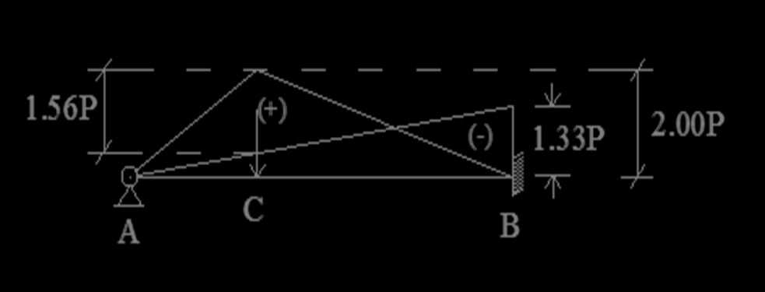
2ª. Etapa
DISEÑO DE ELEMENTOS DE ACERO REVISIÓN O DISEÑO POR CORTANTE
DETERMINACIÓN DE CARGA DE COLAPSO POR SUPERPOSICIÓN
Se realiza un nuevo análisis, suponiendo articulación en A.
Diagrama de momentos.
M. C. ANTONIO DANIEL MARTÍNEZ DIBENE
ÍNDICE

Slide 107
2ª. Etapa
DISEÑO DE ELEMENTOS DE ACERO REVISIÓN O DISEÑO POR CORTANTE
DETERMINACIÓN DE CARGA DE COLAPSO POR SUPERPOSICIÓN
La etapa termina cuando aparece la segunda articulación plástica en B o en C. cuando la suma de los momentos de las 2 etapas igualan al momento plástico en alguno de esos dos puntos.
Para que la segunda articulación se forme en C, debe cumplirse la condición.
6.69 + 1.56P = 10.0 ∴ Pc = 2.12 Ton.
Para formarse en B,
5.04 + 1.33Pʙ = 10.0, Pʙ = 3.73 Ton ˃ Pc
La segunda articulación plástica aparece en C
M. C. ANTONIO DANIEL MARTÍNEZ DIBENE
ÍNDICE

Slide 108
DISEÑO DE ELEMENTOS DE ACERO REVISIÓN O DISEÑO POR CORTANTE
DETERMINACIÓN DE CARGA DE COLAPSO POR SUPERPOSICIÓN
3ᵃ Etapa:
La flecha adicional es la que ocasiona la fuerza de 2.12 ton en el punto C de la viga:
$$δ_{c2}=\frac{P_{2}a^{3}b^{3}}{12EIL^{3}}\left(3L+a\right)=\frac{14.13}{EI}$$
$$δ_{clot}=δ_{cl}+δ_{c2}=\frac{34.21}{EI}$$
El diagrama de momentos muestra cuando termina la segunda etapa. Articulaciones en Ay C.
M. C. ANTONIO DANIEL MARTÍNEZ DIBENE
ÍNDICE

Slide 109
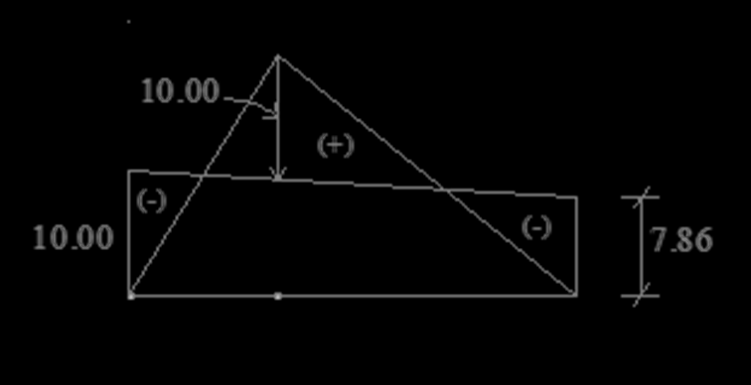
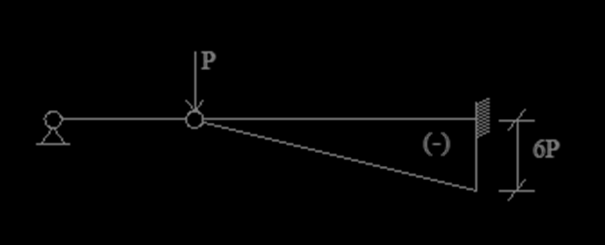
DISEÑO DE ELEMENTOS DE ACERO REVISIÓN O DISEÑO POR CORTANTE
DETERMINACIÓN DE CARGA DE COLAPSO POR SUPERPOSICIÓN
3ª. Etapa
Terminación de la Segunda etapa.
Diagrama Momento Flexionante
M. C. ANTONIO DANIEL MARTÍNEZ DIBENE
ÍNDICE

Slide 110
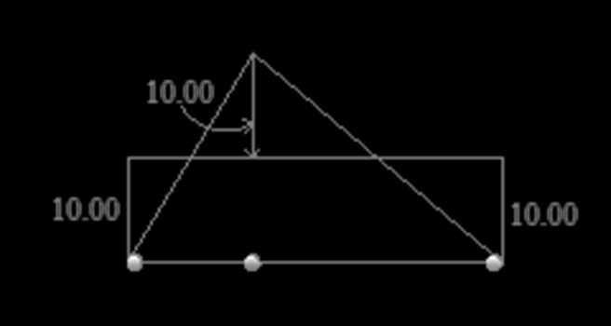
DISEÑO DE ELEMENTOS DE ACERO REVISIÓN O DISEÑO POR CORTANTE
DETERMINACIÓN DE CARGA DE COLAPSO POR SUPERPOSICIÓN
3ᵃ Etapa:
Termina al formarse la tercera articulación plástica, en B, cuando $7.86+6P_{3}=10.0,P_{3}=0.36 ton.$El incremento de la flecha es:
$$δ_{c}^{3}=\frac{Pb^{3}}{3EI}=\frac{25.92}{EI}$$
Terminación 3ª. Etapa
M. C. ANTONIO DANIEL MARTÍNEZ DIBENE
ÍNDICE

Slide 111
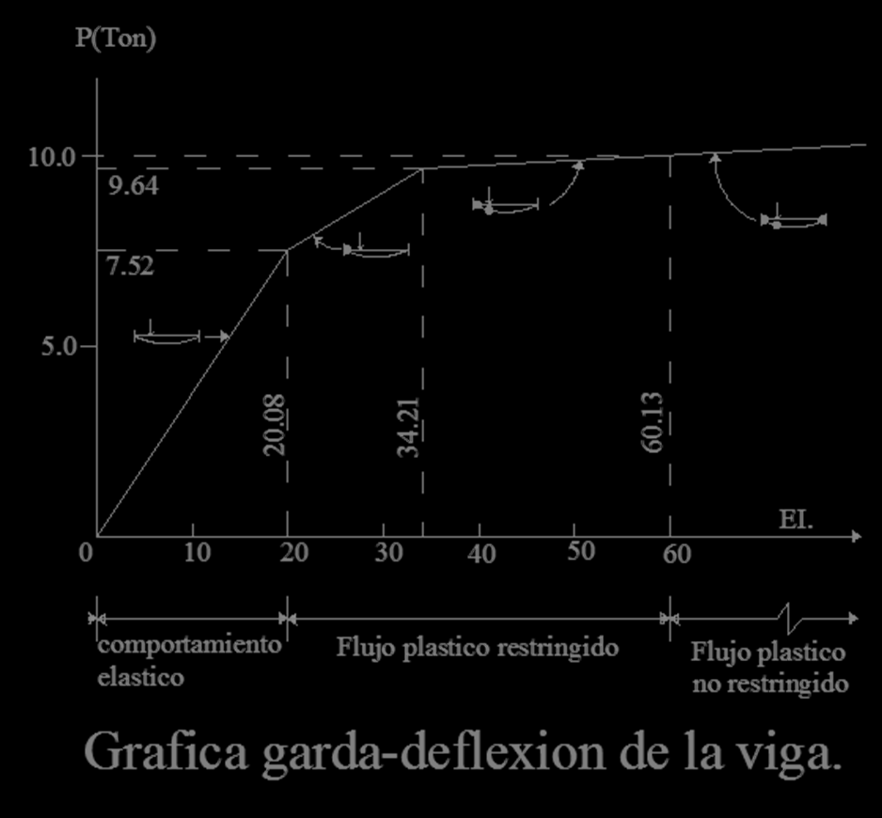
DISEÑO DE ELEMENTOS DE ACERO REVISIÓN O DISEÑO POR CORTANTE
GRÁFICA CARGA – DESPLAZAMIENTO DE LA VIGA
M. C. ANTONIO DANIEL MARTÍNEZ DIBENE
ÍNDICE

Slide 112
DISEÑO DE ELEMENTOS DE ACERO REVISIÓN O DISEÑO POR CORTANTE
DETERMINACIÓN DIRECTA DE LA CARGA DE COLAPSO
Existen dos métodos:
Método Estático:
Mediante diagramas de momento flexionante correspondientes al momento en que se presenta el colapso de una viga, por equilibrio, su ordenada máxima 2Mp, debe ser igual a$\frac{WuL^{2}}{8}$ lo que proporciona una ecuación para re calculo de la carga última:
$$2Mp=\frac{{WuL}^{2}}{8}∴Wu=\frac{16Mp}{L^{2}}$$
M. C. ANTONIO DANIEL MARTÍNEZ DIBENE
ÍNDICE

Slide 113
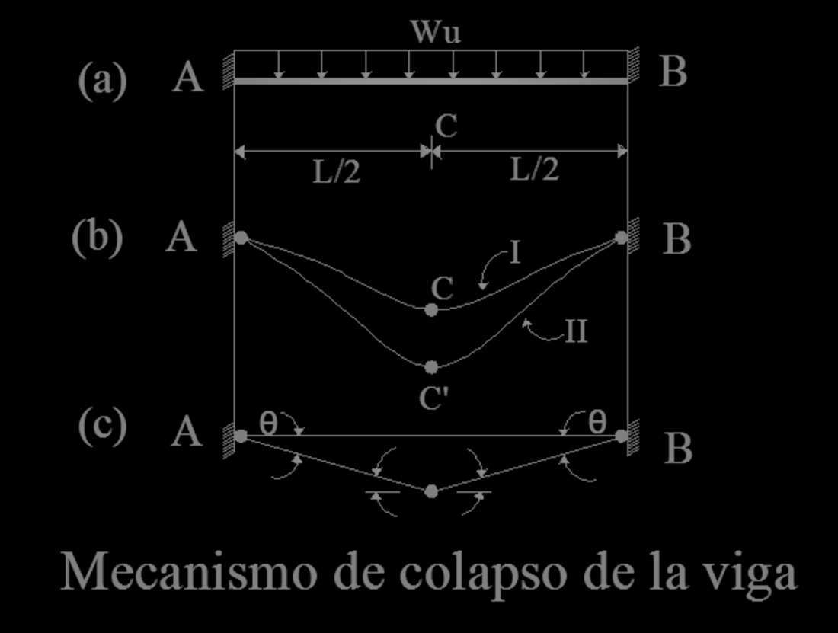
Método Cinemático
DISEÑO DE ELEMENTOS DE ACERO REVISIÓN O DISEÑO POR CORTANTE
DETERMINACIÓN DIRECTA DE LA CARGA DE COLAPSO
Mecanismo de colapso de la viga
M. C. ANTONIO DANIEL MARTÍNEZ DIBENE
ÍNDICE

Slide 114
DISEÑO DE ELEMENTOS DE ACERO REVISIÓN O DISEÑO POR CORTANTE
DETERMINACIÓN DIRECTA DE LA CARGA DE COLAPSO
La curva I de la figura anterior (b) representa la configuración del eje de la viga cuando se forma la tercera articulación plástica, un instante después el eje pasa a la posición II, pero los momentos flexionantes se conservan sin cambio en toda la pieza. Igualando el trabajo de las fuerzas exteriores al pasar de I a II, se obtiene una ecuación para despejar Wu.
Trabajo exterior:
$t_{e}=\frac{1}{2}W_{u}Lθ\frac{L}{2}=W_{u}\frac{L^{2}θ}{4}$
Trabajo interior:
$$t_{i}=\sum{Mpθ ∴W_{u}\frac{L^{2}θ}{4}=4Mpθ, Wu=\frac{16Mp}{L^{2}}}$$
M. C. ANTONIO DANIEL MARTÍNEZ DIBENE
ÍNDICE

Slide 115
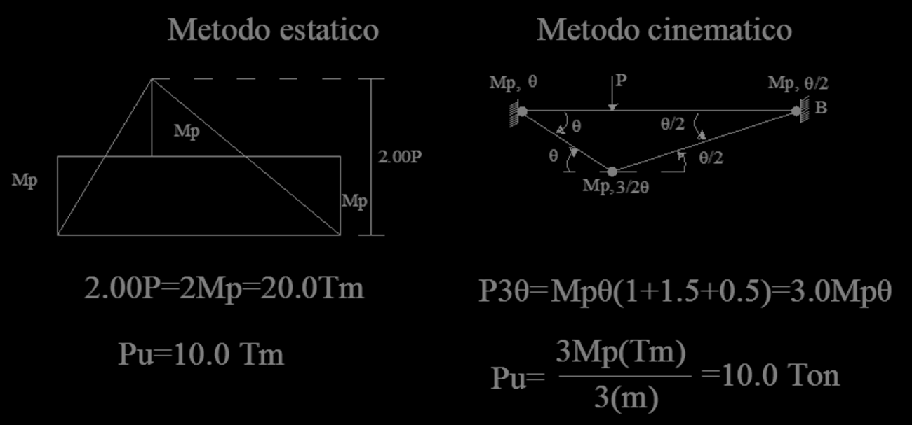
Aplicación de los métodos directos para determinar la resistencia de la viga
DISEÑO DE ELEMENTOS DE ACERO REVISIÓN O DISEÑO POR CORTANTE
DETERMINACIÓN DIRECTA DE LA CARGA DE COLAPSO
M. C. ANTONIO DANIEL MARTÍNEZ DIBENE
ÍNDICE

Slide 116
DISEÑO DE ELEMENTOS DE ACERO REVISIÓN O DISEÑO POR CORTANTE
DETERMINACIÓN DE CARGA DE COLAPSO POR SUPERPOSICIÓN
Diseño por esfuerzos permisibles:
El esfuerzo nominal máximo en la sección del momento flexionante no debe ser mayor que el esfuerzo permisible:
$$σ_{max}=\frac{M_{max}}{S}=\frac{ω_{1}L^{2}}{12S}=σp$$
$$∴{\left(Snec\right)}^{1}=\frac{ω^{1}L^{2}}{12(0.6σy)}=\frac{ω^{1}L^{2}}{7.2σy}$$
M. C. ANTONIO DANIEL MARTÍNEZ DIBENE
ÍNDICE

Slide 117
DISEÑO DE ELEMENTOS DE ACERO REVISIÓN O DISEÑO POR CORTANTE
DISEÑO PLÁSTICO
Se escoge un perfil que concierta en un mecanismo cuando actúa sobre la carga de diseño $ω_{u}$
$$ω_{u}=16\frac{Mp}{L^{2}}=16\frac{Zσy}{L^{2}}$$
$$Znec=\frac{ω_{u}L^{2}}{16σy}$$
Conociendo Snec o Znec se elige un perfil que tenga un modulo de sección, elástico o plástico, igual o mayor que el necesario.
M. C. ANTONIO DANIEL MARTÍNEZ DIBENE
ÍNDICE

Slide 118
DISEÑO DE ELEMENTOS DE ACERO REVISIÓN O DISEÑO POR CORTANTE
DISEÑO POR ESTADOS LÍMITES
Análisis elástico: acciones de diseño multiplicadas por Fc (1.4)
Referencia NTC:
$\frac{1.4⍵tL^{2}}{12}=0.9σyZ$ ∴ $Znec=\frac{⍵tL^{2}}{7.71σy}=1.12 Snec$
∴ $Snec=\frac{ωtL^{2}}{8.64σy }=0.83{\left(Snec\right)}^{1}$
Referencia AISC:
$\frac{1.4ωtL^{2}}{12 (1.1)}=0.9σy Z$ ∴
$Znec=\frac{ωtL^{2}}{8.49σy}=1.12 Snec$ ∴
$$Snec=\frac{ωtL^{2}}{9.50σy}=0.76(Snec)₁$$
M. C. ANTONIO DANIEL MARTÍNEZ DIBENE
ÍNDICE

Slide 119
DISEÑO DE ELEMENTOS DE ACERO REVISIÓN O DISEÑO POR CORTANTE
ANÁLISIS PLÁSTICO
Referencia NTC:
$\frac{ωuL^{2}}{16}=0.9σyZ$ ∴
$Znec=\frac{1.4ωtL^{2}}{14.4σy}σ=\frac{ωtL^{2}}{12.29σy}=1.12 Snec$ ∴
$Snec=\frac{ωtL^{2}}{11.52}=0.63(Snec)$₁
M. C. ANTONIO DANIEL MARTÍNEZ DIBENE
ÍNDICE

Slide 120
DISEÑO DE ELEMENTOS DE ACERO REVISIÓN O DISEÑO POR CORTANTE
ENDURECIMIENTO POR DEFORMACIÓN
El Endurecimiento por deformación o endurecimiento en frío es el endurecimiento de un material por una deformación plástica a nivel macroscópico que tiene el efecto de incrementar la densidad de dislocaciones del material. A medida que el material se satura con nuevas dislocaciones, se crea una resistencia a la formación de nuevas dislocaciones. Esta resistencia a la formación de dislocaciones se manifiesta a nivel macroscópico como una resistencia a la deformación plástica.
M. C. ANTONIO DANIEL MARTÍNEZ DIBENE
ÍNDICE

Slide 121
DISEÑO DE ELEMENTOS DE ACERO REVISIÓN O DISEÑO POR CORTANTE
CONDICIONES DE COLAPSO
1.- Condición de equilibrio. El conjunto de momentos flexionantes debe corresponder a un estado de equilibrio entre la estructura y las cargas que actúan sobre ella.
2.- Condición de mecanismo. El momento flexionante debe ser igual al momento plástico resistente en un número de secciones transversales suficiente para que la estructura completa, o una parte de ella, se convierta en un mecanismo con articulaciones plásticas.
3.-Condicion de plasticidad. El momento flexionante en una sección no puede ser nunca mayor que el momento plástico resistente de la estructura en esa sección.
M. C. ANTONIO DANIEL MARTÍNEZ DIBENE
ÍNDICE

Slide 122
DISEÑO DE ELEMENTOS DE ACERO REVISIÓN O DISEÑO POR CORTANTE
TEOREMAS
Teorema del límite inferior:
“La carga correspondiente a un diagrama de momentos que satisface la condición de equilibrio, trazado dándoles valores arbitrarios a las incógnitas hiperestáticas, es menor que la de colapso de la estructura, o igual a ella, siempre que el momento Flexionante no sea mayor que el momento plástico.”
Teorema de límite superior:
“La carga correspondiente a un mecanismo supuesto es mayor que la de colapso de la estructura o igual a ella.”
Teorema de Unicidad:
“Si para una estructura dada, sometida a un sistema de cargas de características y magnitudes conocidas, puede encontrarse cuando menos un diagrama de momentos que satisfaga simultáneamente las condiciones de equilibrio, mecanismo y plasticidad, las cargas consideradas son, necesariamente, las de colapso.”
M. C. ANTONIO DANIEL MARTÍNEZ DIBENE
ÍNDICE

Slide 123
DISEÑO DE ELEMENTOS DE ACERO REVISIÓN O DISEÑO POR CORTANTE
USO DE LA TEORÍA PLÁSTICA
Cuando cumpla con los requisitos requeridos las estructuras pueden utilizarse los métodos de análisis y diseño plástico, pues tienen buena precisión para determinar el factor de carga real, contra el colapso.
M. C. ANTONIO DANIEL MARTÍNEZ DIBENE
ÍNDICE

Slide 124
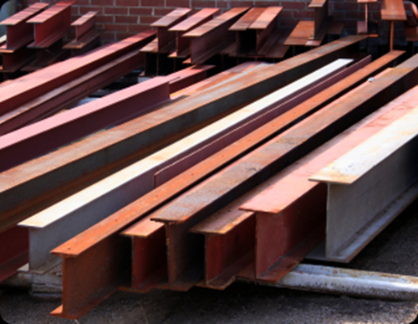
DISEÑO DE ELEMENTOS DE ACERO REVISIÓN O DISEÑO POR CORTANTE
CORTANTE
La flexión se presenta, casi siempre, acompañada por fuerzas cortantes, por lo que debe estudiarse su influencia en el comportamiento de las vigas.
M. C. ANTONIO DANIEL MARTÍNEZ DIBENE
ÍNDICE

Slide 125
DISEÑO DE ELEMENTOS DE ACERO REVISIÓN O DISEÑO POR CORTANTE
COMPORTAMIENTO ELÁSTICO
En la cara izquierda del segmento (sección I) actúan un momento flexionante M y una fuerza cortante T, y en la derecha (sección II) un momento M + dM y la misma fuerza T.
M. C. ANTONIO DANIEL MARTÍNEZ DIBENE
ÍNDICE

Slide 126
DISEÑO DE ELEMENTOS DE ACERO REVISIÓN O DISEÑO POR CORTANTE
COMPORTAMIENTO ELÁSTICO
Estudiando el equilibrio de la viga achurada en la fig. C y dibujada, aislada del resto, en la figura D, se advierte que en su cara inferior debe haber una fuerza V, paralela al eje z. la fuerza cortante en V proviene de la acción del resto de la viga sobre la porción de estudio.
M. C. ANTONIO DANIEL MARTÍNEZ DIBENE
ÍNDICE

Slide 127
DISEÑO DE ELEMENTOS DE ACERO REVISIÓN O DISEÑO POR CORTANTE
COMPORTAMIENTO ELÁSTICO
Suponiendo que los esfuerzos tangenciales Tyz están distribuidos uniformemente en la cara inferior del segmento:
$$V=τ_{yz}dz= \frac{τdz Q^{ymax}}{I_{x}}$$
F1 y F2 se obtienen sumando las fuerzas normales diferenciales f1dA y f1dA que actúan en las dos caras verticales .
$$V+\int_{y}^{ymax}{σ^{2}dA}=0$$
Sustituyendo f1 y f2 por sus valores dados por la formula ordinaria de la flexión, y recordando que dM/dz = T, se obtiene:
$$V= \frac{τdz Q^{ymax}}{I_{x}}$$
M. C. ANTONIO DANIEL MARTÍNEZ DIBENE
ÍNDICE

Slide 128
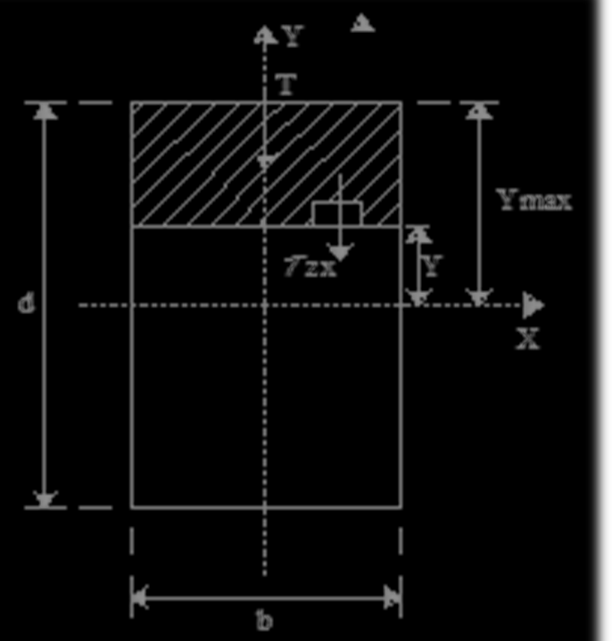
DISEÑO DE ELEMENTOS DE ACERO REVISIÓN O DISEÑO POR CORTANTE
COMPORTAMIENTO ELÁSTICO
T es la fuerza cortante que contiene el punto en que se desea calcular el esfuerzo Tyz:
$$Q^{ymax}=\int_{y}^{ymax}{y dA}$$
M. C. ANTONIO DANIEL MARTÍNEZ DIBENE
ÍNDICE

Slide 129
DISEÑO DE ELEMENTOS DE ACERO REVISIÓN O DISEÑO POR CORTANTE
COMPORTAMIENTO ELÁSTICO
La magnitud y distribución de los esfuerzos tangenciales en las vigas de sección I o H pueden determinarse con el método empleado para secciones rectangulares, que esta basado en condiciones de equilibrio y en la suposición de que los esfuerzos están uniformemente distribuidos en las áreas definidas por planos de corte normales a los bordes de la sección.
La fuerza cortante T es resistida casi por completo por el alma, ya que los esfuerzos en los patines son de poca intensidad, pues en ellos el momento estático Q es pequeño y el ancho de la sección, b, grande, mientras que en el alma aumenta el momento estático y el ancho disminuye bruscamente a C.
M. C. ANTONIO DANIEL MARTÍNEZ DIBENE
ÍNDICE

Slide 130
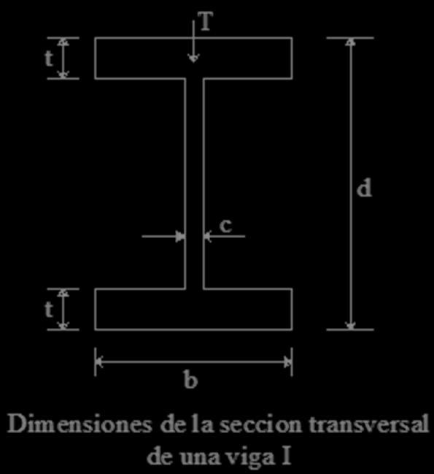
DISEÑO DE ELEMENTOS DE ACERO REVISIÓN O DISEÑO POR CORTANTE
COMPORTAMIENTO ELÁSTICO
Puede aceptarse , para fines prácticos, que el alma resiste toda la fuerza cortante, y que esta origina en ella esfuerzos uniformes:
$${\left(τ_{yz}\right)}_{a}=\frac{T}{A_{a}}=\frac{T}{c(d−2t)}$$
En el diseño no se toman en cuenta los esfuerzos Tyz en los patines.
M. C. ANTONIO DANIEL MARTÍNEZ DIBENE
ÍNDICE

Slide 131
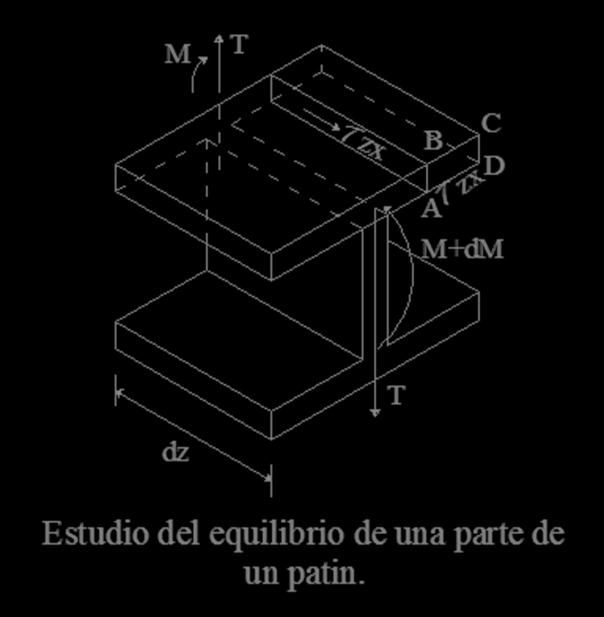
DISEÑO DE ELEMENTOS DE ACERO REVISIÓN O DISEÑO POR CORTANTE
COMPORTAMIENTO ELÁSTICO
Si se aísla una porción de uno de los patines comprendida entre su extremo libre, un plano paralelo al de simetría vertical de la viga, y dos normales a el, separadas una distancia dz, y se estudia su equilibrio, se encuentra que hay esfuerzos tangenciales Txz paralelos al eje longitudinal de la viga a lo largo del plano de corte y, por consiguiente, esfuerzos tangenciales horizontales, Tzx, en los patines que pueden calcularse con la ecuación:
$$τ_{yz}=\frac{T{{ Q}_{}^{ymax}}_{y}}{I_{x}b}$$
M. C. ANTONIO DANIEL MARTÍNEZ DIBENE
ÍNDICE

Slide 132
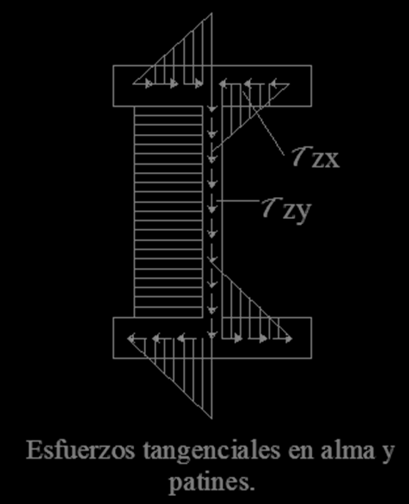
DISEÑO DE ELEMENTOS DE ACERO REVISIÓN O DISEÑO POR CORTANTE
COMPORTAMIENTO ELÁSTICO
En la figura se muestra los esfuerzos tangenciales en la sección completa; como las fuerzas horizontales correspondientes a los esfuerzos Tzy se equilibran entre si, no contribuyen a resistir la fuerza cortante exterior, que se equilibra por la fuerzas en el alma.
M. C. ANTONIO DANIEL MARTÍNEZ DIBENE
ÍNDICE

Slide 133
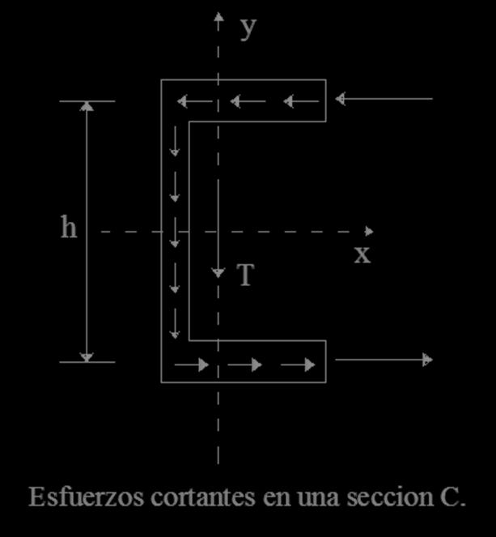
DISEÑO DE ELEMENTOS DE ACERO REVISIÓN O DISEÑO POR CORTANTE
COMPORTAMIENTO ELÁSTICO
Si el eje vertical principal no es de simetría, como en los perfiles C, el problema se complica porque las fuerzas tangenciales horizontales en los patines, producidas por una cortante aplicada a lo largo de ese eje, no se equilibran entre si como en la sección I, sino originan un par de torsión.
M. C. ANTONIO DANIEL MARTÍNEZ DIBENE
ÍNDICE

Slide 134
DISEÑO DE ELEMENTOS DE ACERO REVISIÓN O DISEÑO POR CORTANTE
ESPECIFICACIONES PARA DISEÑO
En diseño por esfuerzos permisibles de secciones I o C cargadas en el plano del alma, basta comprobar que el esfuerzo cortante medio en el alma, considerado uniformemente repartido, no sobrepasa un valor permisible, que 0.40Fy.
M. C. ANTONIO DANIEL MARTÍNEZ DIBENE
ÍNDICE

Slide 135
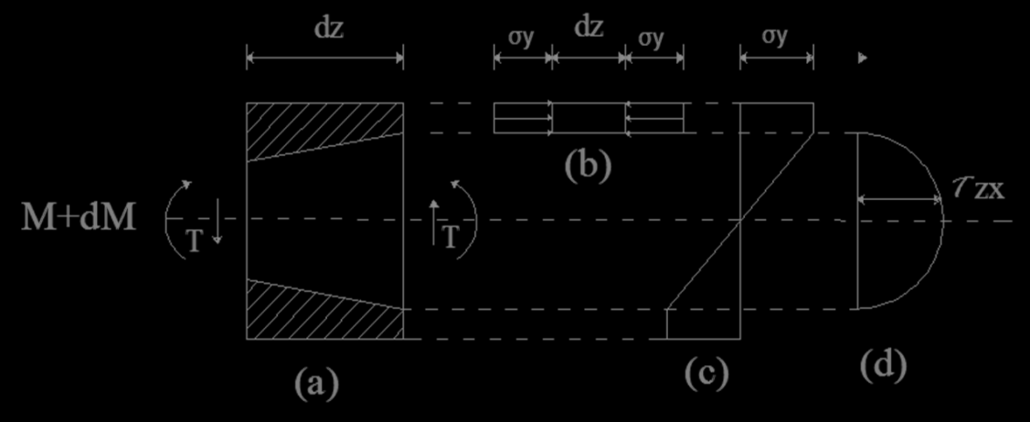
DISEÑO DE ELEMENTOS DE ACERO REVISIÓN O DISEÑO POR CORTANTE
COMPORTAMIENTO INELÁSTICO
Los momentos flexionantes que actúan en el tramo de la viga comprendidos entre My y Mp, de manera que una parte del material contenido en ese tramo esta plastificada.
Esfuerzos normales y tangenciales en un tramo de viga plastificado parcialmente.
M. C. ANTONIO DANIEL MARTÍNEZ DIBENE
ÍNDICE

Slide 136
DISEÑO DE ELEMENTOS DE ACERO REVISIÓN O DISEÑO POR CORTANTE
COMPORTAMIENTO INELÁSTICO
En una porción de la viga en la que el material esta plastificado por flexión , la fuerza total debe ser resistida por la parte de la sección que se encentra en estado elástico.
Esfuerzos en un punto de una viga sometida a flexión y cortante simultáneamente.
M. C. ANTONIO DANIEL MARTÍNEZ DIBENE
ÍNDICE

Slide 137
DISEÑO DE ELEMENTOS DE ACERO REVISIÓN O DISEÑO POR CORTANTE
COMPORTAMIENTO INELÁSTICO
El flujo plástico se inicia cuando los esfuerzos normales y tangenciales satisfacen la igualdad:
$$\sqrt{σ_{z}^{2 }+3τ_{zy}^{2}}=σ_{y}$$
En la que Fy es el esfuerzo de fluencia obtenido en una prueba de tensión axial.
M. C. ANTONIO DANIEL MARTÍNEZ DIBENE
ÍNDICE

Slide 138
DISEÑO DE ELEMENTOS DE ACERO REVISIÓN O DISEÑO POR CORTANTE
COMPORTAMIENTO INELÁSTICO
Si el esfuerzo en el elemento considerado es cortante puro, como sucede, por ejemplo en los puntos situados en el eje neutro, fz=0, y:
$$σ_{y}=\sqrt{3τ_{zy}^{2}}∴τ_{zy}=τ_{y}=\frac{σ_{y}}{\sqrt{3}}$$
El esfuerzo cortante que ocasiona el flujo plástico del acero, Ty es igual a 1/√3 veces el esfuerzo de fluencia de tensión.
Cuando la fuerza cortante ocasiona la plastificación total del alma, el momento flexionarte resistente teórico queda reducido al que corresponde a los patines, que vale:
$$Mp−\frac{c{d^{2}}_{a}^{}}{4}σ_{y}$$
M. C. ANTONIO DANIEL MARTÍNEZ DIBENE
ÍNDICE

Slide 139
DISEÑO DE ELEMENTOS DE ACERO REVISIÓN O DISEÑO POR CORTANTE
COMPORTAMIENTO INELÁSTICO
Esfuerzo nominales y tangenciales cuando el alma esta plastificada por cortante.
M. C. ANTONIO DANIEL MARTÍNEZ DIBENE
ÍNDICE

Slide 140
DISEÑO DE ELEMENTOS DE ACERO REVISIÓN O DISEÑO POR CORTANTE
COMPORTAMIENTO INELÁSTICO
La fuerza cortante que ocasiona la fluencia del alma es:
$$V_{u}=τ_{y}A_{a}=\frac{σ_{y}}{\sqrt{3}}A_{a}$$
Tomando el peralte del alma igual al 95 por ciento del total, valor promedio en perfiles laminados, la ecuación anterior se convierte en:
$$V_{u}=0.55σ_{y}dc$$
M. C. ANTONIO DANIEL MARTÍNEZ DIBENE
ÍNDICE

Slide 141
DISEÑO DE ELEMENTOS DE ACERO REVISIÓN O DISEÑO POR CORTANTE
ESPECIFICACIONES DE DISEÑO
“Exceptuando los casos en que se estén reforzadas por medio de atiesadores inclinadas o de placas adosadas a ellas, las almas de columnas, vigas y trabes armadas deben dimensionar de manera que:
$$V_{u}≤0.55σ_{y}dc$$
Vu es la fuerza cortante producida por las cargas exteriores factorizadas, d el peralte total del miembro y c el grueso del alma”.
M. C. ANTONIO DANIEL MARTÍNEZ DIBENE
ÍNDICE

Slide 142
DISEÑO DE ELEMENTOS DE ACERO REVISIÓN O DISEÑO POR CORTANTE
ESPECIFICACIONES DE DISEÑO
NORMAS TÉCNICAS COMPLEMENTARIAS DEL REGLAMENTO DE CONSTRUCCIONES PARA EL D.F
La resistencia de diseño al cortante, VR, de una viga o trabe de eje recto y sección transversal constante, de sección I, H, canal o cajón, en la que no haya inestabilidad del alma, es:
$$V_{R}=V_{N}F_{R}$$
FR=0.90; VN es la resistencia nominal que se determina como se indica a continuación.
Al evaluar VN se tiene en cuenta si la sección tiene una o mas almas.
M. C. ANTONIO DANIEL MARTÍNEZ DIBENE
ÍNDICE

Slide 143
DISEÑO DE ELEMENTOS DE ACERO REVISIÓN O DISEÑO POR CORTANTE
ESPECIFICACIONES DE DISEÑO
NORMAS TÉCNICAS COMPLEMENTARIAS DEL REGLAMENTO DE CONSTRUCCIONES PARA EL D.F
Si
$$\frac{h}{t}≤1400\sqrt{\frac{k}{F_{y}}} \left[\frac{h}{t}≤0.98\sqrt{\frac{Ek}{F_{y}}}\right], V_{N}=0.66 F_{y}A_{a}$$
El alma falla por cortante en el intervalo de endurecimiento por deformación.
M. C. ANTONIO DANIEL MARTÍNEZ DIBENE
ÍNDICE

Slide 144
DISEÑO DE ELEMENTOS DE ACERO REVISIÓN O DISEÑO POR CORTANTE
ESPECIFICACIONES DE DISEÑO
NORMAS TÉCNICAS COMPLEMENTARIAS DEL REGLAMENTO DE CONSTRUCCIONES PARA EL D.F
Si
$$1400\sqrt{\frac{k}{F_{y}}}≤\frac{h}{t}<1600\sqrt{\frac{k}{F_{y}}} \left[0.98\sqrt{\frac{Ek}{F_{y}}}≤\frac{h}{t}≤1.12\sqrt{\frac{Ek}{F_{y}}}\right]$$
$$V_{N}=\frac{922\sqrt{F_{y}k}}{ht}A_{a} \left[V_{N}=\frac{0.65\sqrt{{EF}_{y}k}}{ht}A_{a}\right]$$
La falla es por plastificación del alma por cortante.
M. C. ANTONIO DANIEL MARTÍNEZ DIBENE
ÍNDICE

Slide 145
DISEÑO DE ELEMENTOS DE ACERO REVISIÓN O DISEÑO POR CORTANTE
VIGAS DE PAREDES DELGADAS
Si el diseño de las vigas de paredes delgadas contraventeadas adecuadamente se basa en la iniciación del pandeo local de alguno de los elementos que las componen resultaría antieconómico.
La resistencia de diseño corresponde a la falla del miembro, que se presenta, con frecuencia, mucho después de que se inicia el pandeo local.
Deben considerarse las formas de pandeo local siguientes:
Del patín comprimido, en compresión uniforme.
De los dobleces atiesadores del patín en compresión, cuando los hay; los esfuerzos en ellos varían linealmente con la distancia del eje de flexión.
Del alma, en flexión, en cortante, o bajo una combinación de las dos solicitaciones.
M. C. ANTONIO DANIEL MARTÍNEZ DIBENE
ÍNDICE

Slide 146
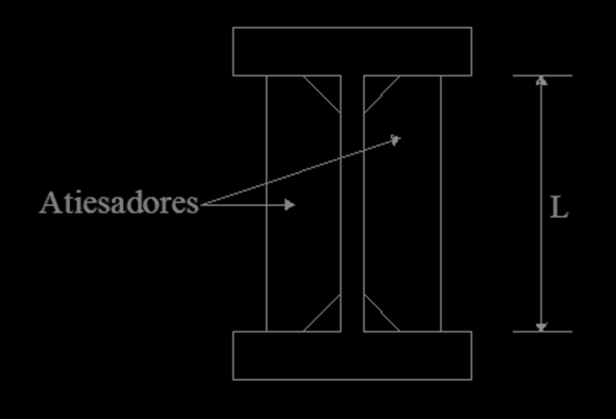
DISEÑO DE ELEMENTOS DE ACERO REVISIÓN O DISEÑO POR CORTANTE
ALMA
Las almas de los perfiles tienen relaciones peralte/grueso reducidas, que hacen innecesario el uso de atiesadores excepto, a veces, en los apoyos o bajo cargas concentradas importantes.
Los esfuerzos críticos en el alma y las resistencias al cortante correspondientes, en función de su esbeltez, se determinan como en el art. 3.10.4 del capitulo 3.
M. C. ANTONIO DANIEL MARTÍNEZ DIBENE
ÍNDICE

Slide 147
DISEÑO DE ELEMENTOS DE ACERO REVISIÓN O DISEÑO POR CORTANTE
RESISTENCIA DE DISEÑO POR FLEXIÓN
El calculo del momento resistente de diseño MR; se basa en la iniciación del flujo plástico en la sección efectiva. De acuerdo con el método.
$$M_{R}=φ_{b}M_{n}={φ_{b}S}_{e}F_{y}$$
AISC (2-10)
Øb = 0.95 para secciones con patines comprimidos parcial o completamente atiesados y 0.9 cuando no están atiesados, Fy = esfuerzo de fluencia de diseño, Se = modulo de sección elástico de la sección efectiva, calculado con el esfuerzo Fy en el borde mas alejado del eje neutro, en tensión o compresión.
M. C. ANTONIO DANIEL MARTÍNEZ DIBENE
ÍNDICE

Slide 148
DISEÑO DE ELEMENTOS DE ACERO REVISIÓN O DISEÑO POR CORTANTE
RESISTENCIA DE DISEÑO POR CORTANTE
La resistencia por cortante de una viga debe ser suficiente para satisfacer la relación
$$V_{u}≤φ_{v}V_{n}$$
$V_{u}=$Fuerza cortante Máxima basada en la combinación gobernante de cargas.
$φ_{v}=0.90$Factor de Resistencia por cortante
$V_{n}=$Resistencia nominal por cortante: $V_{n}=0.6F_{y}A_{w}$
M. C. ANTONIO DANIEL MARTÍNEZ DIBENE
ÍNDICE

Slide 149
DISEÑO DE ELEMENTOS DE ACERO REVISIÓN O DISEÑO POR CORTANTE
RESISTENCIA DE DISEÑO POR CORTANTE
Se muestra la distribución de esfuerzos cortantes para un perfil W. Superpuesto por la distribución real, esta el esfuerzo promedio del alma V/Aw; que no difiere mucho del esfuerzo máximo en el alma. Es claro que el alma fluirá completamente mucho antes que los patines empiecen a fluir. Debido a esto, la fluencia del alma representa uno de los estados limites de cortante. Tomando el esfuerzo cortante de fluencia como el 60% del esfuerzo de fluencia por tensión.
M. C. ANTONIO DANIEL MARTÍNEZ DIBENE
ÍNDICE

Slide 150
DISEÑO DE ELEMENTOS DE ACERO REVISIÓN O DISEÑO POR CORTANTE
RESISTENCIA DE DISEÑO POR CORTANTE
Podemos escribir la ecuación para los esfuerzos en el alma en falla como :
$$f_{v}=\frac{V_{n}}{A_{w}}$$
Donde: Aw= área del alma. La resistencia nominal corresponde a este estado limite, es por lo tanto:
$$V_{n}=0.6f_{y}A_{w}$$
Y será la resistencia nominal por cortante siempre que no tenga pandeo por cortante del alma. Que esto ocurra, dependerá de la razón ancho-espesor h/tw del alma. Si esta razón es muy grande, es decir, si el alma es demasiado esbelta, el alma puede pandearse por cortante elástica o inelástica.
M. C. ANTONIO DANIEL MARTÍNEZ DIBENE
ÍNDICE

Slide 151
DISEÑO DE ELEMENTOS DE ACERO REVISIÓN O DISEÑO POR CORTANTE
RESISTENCIA DE DISEÑO POR CORTANTE
La relación entre la resistencia por cortante y la razón ancho espesor es análoga a la que existe entre la resistencia por flexión y la razón ancho-espesor (para el PLP o el PLA)
Entre la resistencia por flexión y la longitud no soportada (para el PLT) .
Para $\frac{h}{t_{w}}≤\frac{418}{\sqrt{F_{y}}}$ no hay inestabilidad del alma, y
$$V_{n}=0.6f_{y}A_{w}$$
Para $\frac{418}{\sqrt{F_{y}}}<\frac{h}{t_{w}}≤\frac{523}{\sqrt{F_{y}}}$puede ocurrir pandeo inelástico del alma, y
$$V_{n}=0.6F_{y}A_{w}\frac{{418}/{\sqrt{F_{y}}}}{h/{t_{w}}}$$
AISC (F2-1)
AISC (F2-2)
M. C. ANTONIO DANIEL MARTÍNEZ DIBENE
ÍNDICE

Slide 152
DISEÑO DE ELEMENTOS DE ACERO REVISIÓN O DISEÑO POR CORTANTE
RESISTENCIA DE DISEÑO POR CORTANTE
Para $\frac{523}{\sqrt{F_{y}}}<\frac{h}{t_{w}}≤260$el estado limite es el pandeo elástico del alma:
$$V_{n}=\frac{132000A_{w}}{{\left(h/{t_{w}}\right)}^{2}}$$
Donde:
$$A_{w}=área del alma=dt_{w} \\ d=peralte total de la viga$$
AISC (F2-3)
M. C. ANTONIO DANIEL MARTÍNEZ DIBENE
ÍNDICE

Slide 153
DISEÑO DE ELEMENTOS DE ACERO REVISIÓN O DISEÑO POR CORTANTE
RESISTENCIA DE DISEÑO POR CORTANTE
Ejemplo 5.7: Revisar por cortante la siguiente viga, Wu=2.080 kips/ft y L= 40ft. Se usa un perfil W14”X90 con Fy=50.
Solución:
$$V_{u}=\frac{w_{u}L}{2}=\frac{2.080\left(40\right)}{2}=41.60 kips$$
De la tabla de dimensiones y propiedades, la razón ancho-espesor del alma para un perfil W14”X90 es:
$$\frac{h}{t_{w}}=25.90$$
$$\frac{418}{\sqrt{F_{y}}}=\frac{410}{\sqrt{50}}=59.11$$
M. C. ANTONIO DANIEL MARTÍNEZ DIBENE
ÍNDICE

Slide 154
DISEÑO DE ELEMENTOS DE ACERO REVISIÓN O DISEÑO POR CORTANTE
RESISTENCIA DE DISEÑO POR CORTANTE
Como $\frac{h}{t_{w}}<\frac{418}{\sqrt{F_{y}}}$ la resistencia es gobernada a corte del alma:
$$V_{n}=0.6F_{y}A_{w}=0.60\left(50\right)\left(14.02\right)\left(0.44\right)=185.10 kips$$
$$φ_{v}V_{n}=0.90\left(185.10\right)=167kips>41.60 kips (satisfactoria)$$
Respuesta:
La resistencia cortante de diseño es mayor que la carga cortante factorizada, por lo que la viga es satisfactoria.
M. C. ANTONIO DANIEL MARTÍNEZ DIBENE
ÍNDICE

Slide 155
DISEÑO DE ELEMENTOS DE ACERO REVISIÓN O DISEÑO POR CORTANTE
BLOQUE DE CORTANTE
El bloque de cortante, que fue considerado antes en conjunción con las conexiones de miembros en tensión, puede ocurrir en ciertos tipos de conexiones de vigas. Para facilitar la conexión de vigas a otras vigas de modo que los patines superiores quedan al mismo nivel, una pequeña longitud del patín superior de una de las vigas puede cortarse o despatinarse. “Resistencia por bloque cortante”
$$R_{n}=∅\left[0.6F_{y}A_{gv}+F_{u}A_{nt}\right]$$
$$∅R_{n}=∅\left[0.6F_{u}A_{nv}+F_{y}A_{gt}\right]$$
Donde $φ=0.75$ $A_{gv}=área total de cortante$ $A_{nv}=área neta en cortante$ $A_{gt}=área total en tensión$ $$A_{nt}=área neta en tensión$$
La ecuación gobernante es la que tiene el mayor termino de fractura.
AISC (J4-3a)
AISC (J4-3b)
M. C. ANTONIO DANIEL MARTÍNEZ DIBENE
ÍNDICE

Slide 156
DISEÑO DE ELEMENTOS DE ACERO REVISIÓN O DISEÑO POR CORTANTE
BLOQUE DE CORTANTE
La carga aplicada en este caso será la reacción vertical de la viga, por lo que se tendrá cortante a lo largo de la línea AB y tensión a lo largo de BC.
M. C. ANTONIO DANIEL MARTÍNEZ DIBENE
ÍNDICE

Slide 157
DISEÑO DE ELEMENTOS DE ACERO REVISIÓN O DISEÑO POR CORTANTE
BLOQUE DE CORTANTE
Ejemplo 5.8: determinar la reacción máxima por carga factorizada, con base en el bloque de cortante, que puede ser tomada por la viga mostrada.
W18”x35, acero A36, tornillos de ¾ in de diámetro
M. C. ANTONIO DANIEL MARTÍNEZ DIBENE
ÍNDICE

Slide 158
DISEÑO DE ELEMENTOS DE ACERO REVISIÓN O DISEÑO POR CORTANTE
BLOQUE DE CORTANTE
Solución:
El diámetro del agujero es de ¾+1/8=7/8 in. Las Áreas netas total y por contante son:
$$A_{gv}=\left(2+3+3+3\right)t_{w}=11\left(0.30\right)=3.30 in^{2} \\ A_{nv}=\left(11−3.5×\frac{7}{8}\right)\left(0.30\right)=2.381 in^{2}$$
Las áreas total y neta por tensión son:
$$A_{gv}=1.25t_{w}=1.25\left(0.30\right)=0.375 in^{2} \\ A_{nv}=\left(1.25−0.5×\frac{7}{8}\right)\left(0.30\right)=0.2438 in^{2}$$
La ecuación J4-3a del AISC da:
$$∅R_{n}=∅\left[0.6F_{y}A_{gv}+F_{u}A_{nt}\right]=0.75\left[0.6\left(36\right)\left(3.30\right)+58(0.2438)\right] \\ =0.75\left(71.28+14.14\right)=64.10 kips$$
M. C. ANTONIO DANIEL MARTÍNEZ DIBENE
ÍNDICE

Slide 159
DISEÑO DE ELEMENTOS DE ACERO REVISIÓN O DISEÑO POR CORTANTE
BLOQUE DE CORTANTE
La ecuación J4-3b del AISC da:
$$∅R_{n}=∅\left[0.6F_{u}A_{nv}+F_{y}A_{gt}\right]=0.75\left[0.6\left(58\right)\left(2.381\right)+36(0.3750)\right]=0.75\left(82.86+13.50\right)=72.30 kips$$
El termino fractura en la ecuación J4-3b del AISC es el mayor es decir (82.86 > 14.14) por lo que esta ecuación gobierna.
Respuesta:
La reacción máxima por carga factorizada basada en el bloque de cortante = 72.3 kips
M. C. ANTONIO DANIEL MARTÍNEZ DIBENE
ÍNDICE

Slide 160
DISEÑO DE ELEMENTOS DE ACERO DISEÑO DE VIGAS
REVISIÓN POR DEFLEXIÓN
M. C. ANTONIO DANIEL MARTÍNEZ DIBENE
ÍNDICE

Slide 161
DISEÑO DE ELEMENTOS DE ACERO REVISIÓN POR DEFLEXIÓN
DEFLEXIÓN
Para una viga usualmente significa que las deformaciones principalmente la deflexión vertical, debe ser limitada. Una deflexión excesiva es usualmente una indicación de que se trata de una viga muy flexible que puede conducir a problemas de carácter vibratorio. La deflexión misma puede causar problemas si los elementos unidos a la viga pueden dañarse por pequeñas distorsiones.
Además , los usuarios de la estructura pueden ver grandes deflexiones negativas y suponer equivocadamente que la estructura no es segura.
M. C. ANTONIO DANIEL MARTÍNEZ DIBENE
ÍNDICE

Slide 162
DISEÑO DE ELEMENTOS DE ACERO REVISIÓN POR DEFLEXIÓN
DEFLEXIÓN
Para el caso común de una viga simplemente apoyada y cargada uniformemente, la deflexión es:
$$∆=\frac{5}{384}\frac{w_{L}L^{4}}{EI}$$
M. C. ANTONIO DANIEL MARTÍNEZ DIBENE
ÍNDICE

Slide 163
DISEÑO DE ELEMENTOS DE ACERO REVISIÓN POR DEFLEXIÓN
DEFLEXIÓN
Las formulas para deflexiones en diversas vigas y condiciones de carga pueden encontrarse en la parte 4 sobre “diseño de vigas y trabes” del manual.
Para situaciones menos comunes pueden usarse métodos analíticos como el método de trabajo virtual.
La deflexión es un estado limite de servicio, no de resistencia, por lo que las deflexiones deben calcularse son cargas de servicio.
El limite apropiado para la deflexión máxima depende de la función de la viga y de la probabilidad del daño resultante de la deflexión.
Limite apropiado para la deflexión puede usualmente encontrarse en el reglamento de construcción que rija.
M. C. ANTONIO DANIEL MARTÍNEZ DIBENE
ÍNDICE

Slide 164
DISEÑO DE ELEMENTOS DE ACERO REVISIÓN POR DEFLEXIÓN
DEFLEXIÓN
Los siguientes valores son para deflexiones típicas máximas permisibles totales ( carga muerta de servicio mas carga viva de servicio)
Construcción enyesada:
$$\frac{L}{360}$$
Construcción de piso no enyesada:
$$\frac{L}{240}$$
Construcción de techo no enyesada:
$$\frac{L}{180}$$
Donde L es la Longitud del claro.
M. C. ANTONIO DANIEL MARTÍNEZ DIBENE
ÍNDICE

Slide 165
DISEÑO DE ELEMENTOS DE ACERO REVISIÓN POR DEFLEXIÓN
DEFLEXIÓN
En algunas ecuaciones es necesario utilizar limites numéricos para la deflexión, en ves de una fracción.
De igual manera se pone un limite a la deflexión causada solo por las cargas vivas, ya que las deflexiones por carga muerta pueden a menudo compensarse durante la fabricación de la construcción.
El encharcamiento es un problema de deflexión que afecta la seguridad de la estructura. Es un peligro en un sistema de techos planos que pueden atrapar el agua de lluvia. Si los drenes están tapados durante la tormenta, el peso del agua ocasionara que el techo se deflexione. Si este proceso continua la consecuencia puede ser el colapso.
M. C. ANTONIO DANIEL MARTÍNEZ DIBENE
ÍNDICE

Slide 166
DISEÑO DE ELEMENTOS DE ACERO REVISIÓN POR DEFLEXIÓN
REVISIÓN POR DEFLEXIÓN
Ejemplo 5.9: Revise la deflexión de la viga mostrada en la figura. La deflexión total permisible máxima es L/240
Solución:
Deflexión permisible máxima
$$\frac{L}{240}=\frac{30\left(12\right)}{240}=1.50 in$$
Carga total de servicio
$$W_{S}=W_{D}+W_{L}=500+550=1050 lb/ft=1.050 kips/ft$$
M. C. ANTONIO DANIEL MARTÍNEZ DIBENE
ÍNDICE

Slide 167
DISEÑO DE ELEMENTOS DE ACERO REVISIÓN POR DEFLEXIÓN
REVISIÓN POR DEFLEXIÓN
Es mas conveniente expresar la deflexión en pulgadas que en pies.
Deflexión total máxima:
$$∆=\frac{5}{384}\frac{w_{L}L^{4}}{EI}=\frac{5}{384}\frac{\left({1.050}/{12}\right){\left(30×12\right)}^{4}}{29000×510}$$
$$∆=1.294 in$$
$$1.294<1.50$$
Respuesta :
La viga satisface el criterio de deflexión.
M. C. ANTONIO DANIEL MARTÍNEZ DIBENE
ÍNDICE

Slide 168
DISEÑO DE ELEMENTOS DE ACERO DISEÑO DE VIGAS
APLICACIÓN A VIGAS
M. C. ANTONIO DANIEL MARTÍNEZ DIBENE
ÍNDICE

Slide 169
DISEÑO DE ELEMENTOS DE ACERO DISEÑO COMPLETO DE UNA VIGA
INTRODUCCIÓN
El diseño de una viga implica la selección de un perfil que tenga suficiente resistencia y que cumpla los requisitos de servicio. En lo que refiere a la resistencia, la flexión es casi siempre mas critica que el cortante, por lo que la practica usual es diseñar por flexión y luego revisar por cortante.
El proceso de diseño puede delinearse como sigue:
Calculo del momento por carga factorizada, $M_{n}$. Será menor o igual que la resistencia de diseño requerida $φ_{b}M_{n}$.
Seleccionar un perfil que satisfaga el requisito de resistencia; lo cual puede realizarse de dos maneras:
Suponer un perfil, y calcular la resistencia de diseño, posteriormente compararla con el momento por carga factorizada.
Utilizar las cartas de diseño de las vigas del Manual LRFD.
Revisar la resistencia por cortante.
Revisar la deflexión.
M. C. ANTONIO DANIEL MARTÍNEZ DIBENE
ÍNDICE

Slide 170
DISEÑO DE ELEMENTOS DE ACERO DISEÑO COMPLETO DE UNA VIGA
EJEMPLO 5.10
Seleccione un perfil estándar rolado en caliente de acero A36 para la viga mostrada. Considere que la viga tiene soporte lateral continuo y debe soportar una carga viva uniforme de servicio de 5 kips/ft. La deflexión máxima permisible por carga viva es L/360.
Solución: Suponga un peso de la viga de 100 Lb/ft, entonces:
$$w_{u}=1.2w_{D}+1.6w_{L}=1.2\left(0.100 kips/ft\right)+1.6\left(5.000 kips/ft\right)=8.120\frac{kips}{ft}$$
$M_{u}=\frac{w_{u}L^{2}}{8}=\frac{8.120{\left(30\right)}^{2}}{8}=913.50 ft∙kips=$ $φ_{b}M_{n} requerido$
M. C. ANTONIO DANIEL MARTÍNEZ DIBENE
ÍNDICE

Slide 171
DISEÑO DE ELEMENTOS DE ACERO DISEÑO COMPLETO DE UNA VIGA
EJEMPLO 5.10
Suponiendo que el perfil es compacto. Un perfil compacto y soporte lateral continuo:
$$M_{n}=M_{p}=Z_{x}F_{y}$$
De $φ_{b}M_{n}≥M_{u}$,
$$φ_{b}F_{y}Z_{x}≥M_{u}$$
$$Z_{x}≥\frac{M_{u}}{φ_{b}F_{y}}=\frac{913.5 kips∙ft\left(12\frac{in}{ft}\right)}{0.90\left(36 ksi\right)}=338.30 in^{3}$$
Perfil mas cercano al módulo de sección requerido:
$$W27"x114 lb/ft, con Z_{x}=343 in^{3}$$
$$W30"x108 lb/ft, con Z_{x}=346 in^{3}$$
M. C. ANTONIO DANIEL MARTÍNEZ DIBENE
ÍNDICE

Slide 172
DISEÑO DE ELEMENTOS DE ACERO DISEÑO COMPLETO DE UNA VIGA
EJEMPLO 5.10
Ensaye un W30”x108. es un perfil comparto por tanto $M_{n}=M_{p}$.
$$w_{u}=1.2w_{D}+1.6w_{L}=1.2\left(0.108 kips/ft\right)+1.6\left(5.000 kips/ft\right)=8.130\frac{kips}{ft}$$
$$M_{u}=\frac{w_{u}L^{2}}{8}=\frac{8.130 kips/ft{\left(30 ft\right)}^{2}}{8}=914.60 ft∙kips$$
De la Tabla del Selección para el Diseño por Factor de Carga.
$$φ_{b}M_{p}{=φ}_{b}M_{n}=934 ft∙kips>914.6ft∙kips (satisfactorio)$$
M. C. ANTONIO DANIEL MARTÍNEZ DIBENE
ÍNDICE

Slide 173
DISEÑO DE ELEMENTOS DE ACERO DISEÑO COMPLETO DE UNA VIGA
EJEMPLO 5.10
A continuación, revisar la fuerza cortante:
$$V_{u}=\frac{w_{u}L}{2}=\frac{8.13 lb/ft(30 ft)}{2}$$
De las tablas de cargas uniformes factorizadas.
$$φ_{v}V_{n}=316 kips>121.95 kips (satisfactorio)$$
M. C. ANTONIO DANIEL MARTÍNEZ DIBENE
ÍNDICE

Slide 174
DISEÑO DE ELEMENTOS DE ACERO DISEÑO COMPLETO DE UNA VIGA
EJEMPLO 5.10
Finalmente, se debe revisar por deflexión. La deflexión máxima permisible por carga viva es:
$$\frac{L}{360}=\frac{30 ft\left(12\frac{in}{ft}\right)}{360}=1 in$$
$$∆=\frac{5}{384}\frac{w_{L}L^{4}}{EI_{x}}=\frac{5}{384}\frac{\left(\frac{5.00\frac{kips}{ft}}{12\left(\frac{in}{ft}\right)}\right){\left(30 ft×12\frac{in}{ft}\right)}^{4}}{29,000\left(4470\right)}=0.703 in>1 in (satisfactorio)$$
Respuesta:
Usar perfil W30”x108 lb/ft
M. C. ANTONIO DANIEL MARTÍNEZ DIBENE
ÍNDICE

Slide 175
DISEÑO DE ELEMENTOS DE ACERO DISEÑO COMPLETO DE UNA VIGA
CARTAS DE DISEÑO PARA VIGAS
El ingeniero dispone de muchas graficas, cartas y tablas que simplifican considerablemente el proceso de diseño.
Se estudiaran las curvas de momento de diseño vs longitud no soportada dadas en la Parte 4 del Manual. Las curvas fueron descritas con referencia a la siguiente grafica.
Grafica de momento de diseño $φ_{b}M_{n}$ como función de la longitud no soportada $L_{b}$para un perfil compacto particular.
M. C. ANTONIO DANIEL MARTÍNEZ DIBENE
ÍNDICE

Slide 176
DISEÑO DE ELEMENTOS DE ACERO DISEÑO COMPLETO DE UNA VIGA
CARTAS DE DISEÑO PARA VIGAS
Las cartas del Manual comprenden una familia de curvas para varios perfiles laminados. Todo las graficas fueron generadas con Cb = 1.0.
El uso de las cartas se ilustra en la grafica siguiente:
Momento de diseño y una longitud no soportada.
Viga con capacidad requerida de momento, aunque para longitud no soportada mayor.
Longitud no soportada y una resistencia de diseño requerida. Viga aceptable.
M. C. ANTONIO DANIEL MARTÍNEZ DIBENE
ÍNDICE

Slide 177
DISEÑO DE ELEMENTOS DE ACERO DISEÑO COMPLETO DE UNA VIGA
CARTAS DE DISEÑO PARA VIGAS
La resistencia por momento de perfiles no compactos se ilustra en las graficas, donde la resistencia de diseño máxima se denota por $φ_{b}{M′}_{n}$ y la longitud no soportada máxima para la cual esta resistencia es valida se denota por ${L′}_{p}$.
$φ_{b}M_{n}$ y $L_{p}$: Perfiles compacto
$φ_{b}{M′}_{n}$ y ${L′}_{p}$: Perfiles no compactos
M. C. ANTONIO DANIEL MARTÍNEZ DIBENE
ÍNDICE

Slide 178
DISEÑO DE ELEMENTOS DE ACERO DISEÑO COMPLETO DE UNA VIGA
EJEMPLO 5.11
La viga mostrada debe soportar dos carga vivas concentradas de 20 kips cada una en los cuartos del claro. La deflexión máxima no debe exceder de L/240. Se proporciona soporte lateral en los extremos de la viga. Considerando acero A572 grado 50 y seleccione un perfil laminado.
Solución: si el peso de la viga se desprecia, la mitad central de la viga esta sometida a un momento uniforme y,
$$M_{A}=M_{B}=M_{C}=M_{máx} ∴C_{b}=1.0$$
$$M_{u}=6 ft\left(1.6x20 kips\right)=192 ft∙kips$$
M. C. ANTONIO DANIEL MARTÍNEZ DIBENE
ÍNDICE

Slide 179
DISEÑO DE ELEMENTOS DE ACERO DISEÑO COMPLETO DE UNA VIGA
EJEMPLO 5.11
De las cartas, con $L_{b}=24 ft$, Ensaye un W12”x53:
$$φ_{b}M_{n}=219 ft∙kips>192 ft∙kips (satisfactorio)$$
Tomando en cuenta el peso de la viga:
$$M_{u}=192+\frac{\left(1.2x0.053 kips/ft\right){\left(24 ft\right)}^{2}}{8}=197 ft∙kips<219ft∙kips$$
La fuerza cortante es:
$$V_{u}=1.6\left(20\right)+\frac{1.2(0.053 kips/ft)(24 ft)}{2}=32.80 ft∙kips$$
M. C. ANTONIO DANIEL MARTÍNEZ DIBENE
ÍNDICE

Slide 180
DISEÑO DE ELEMENTOS DE ACERO DISEÑO COMPLETO DE UNA VIGA
EJEMPLO 5.11
De las tablas de carga uniforme factorizada:
$$φ_{v}V_{u}=112 kips>32.80 kips (satisfactorio)$$
La deflexión máxima permisible es:
$$\frac{L}{240}=\frac{24 ft\left(12\frac{in}{ft}\right)}{240}=1.20 in$$
Deflexión máxima (en el centro del claro) para dos cargas iguales y simétricamente situadas es:
$$∆_{máx}=\frac{Pa}{24EI}\left(3L^{2}−4a^{2}\right)$$
Carta de Diseño y tablas ce carga uniforme.
M. C. ANTONIO DANIEL MARTÍNEZ DIBENE
ÍNDICE

Slide 181
DISEÑO DE ELEMENTOS DE ACERO DISEÑO COMPLETO DE UNA VIGA
EJEMPLO 5.11
$$∆=\frac{20(6×20)}{24EI}\left[3{\left(24×12\right)}^{2}−4{\left(6×12\right)}^{2}\right]=\frac{13.69×{10}^{6}}{EI}$$
Para el peso uniforme de la viga, la deflexión máxima es también en el centro del claro:
$$∆=\frac{5}{384}\frac{w_{L}L^{4}}{EI}=\frac{5}{384}\frac{\left(0.053/12\right){\left(24×12\right)}^{4}}{EI}=\frac{0.04×{10}^{6}}{EI}$$
Ambas deflexiones ocurren en el mismo lugar, por lo que pueden sumarse:
$$Total ∆=\frac{(13.69+0.04)×{10}^{6}}{EI}=\frac{13.73×{10}^{6}}{29,000(425)}=1.114 in<1.20 in$$
Respuesta : Use un perfil W12”x53
M. C. ANTONIO DANIEL MARTÍNEZ DIBENE
ÍNDICE

Slide 182
DISEÑO DE ELEMENTOS DE ACERO DISEÑO COMPLETO DE UNA VIGA
EJEMPLO 5.12
Considere acero A36 y seleccione un perfil laminado para la viga mostrada. La carga concentrada es una carga viva de servicio y la carga uniforme es 30% de la carga muerta y 70% de la carga viva. Se tiene soporte lateral en los extremos y en el centro del claro. No hay limitación para la deflexión.
Solución: suponga un peso propio de la viga de 100 lb/ft. Entonces:
$$w_{D}=0.30\left(3.0\right)+0.100=1.000 kips/ft$$
$$w_{u}=1.2\left(1.0\right)+1.6\left(0.70×3\right)=4.560 kips/ft$$
$$P_{u}=1.6(9)=14.40 kips$$
M. C. ANTONIO DANIEL MARTÍNEZ DIBENE
ÍNDICE

Slide 183
DISEÑO DE ELEMENTOS DE ACERO DISEÑO COMPLETO DE UNA VIGA
EJEMPLO 5.12
Viga con cargas factorizadas:
M. C. ANTONIO DANIEL MARTÍNEZ DIBENE
ÍNDICE

Slide 184
DISEÑO DE ELEMENTOS DE ACERO DISEÑO COMPLETO DE UNA VIGA
EJEMPLO 5.12
Momentos requeridos para le calculo de Cb: el momento flexionante a una distancia x del extremo izquierdo es:
$$M=61.92x−4.560x\left(\frac{x}{2}\right)=61.92x−2.280x^{2}$$
Para x= 3 ft, $M_{A}=61.92\left(3\right)−2.280{\left(3\right)}^{2}=165.20 ft∙kips$
Para x= 6 ft, $M_{B}=61.92\left(6\right)−2.280{\left(6\right)}^{2}=289.40 ft∙kips$
Para x= 9 ft, $M_{C}=61.92\left(9\right)−2.280{\left(9\right)}^{2}=372.60 ft∙kips$
Para x= 12 ft, $M_{máx}=M_{u}=61.92\left(12\right)−2.280{\left(12\right)}^{2}=414.70 ft∙kips$
$$C_{b}=\frac{12.5M_{máx}}{2.5 M_{max}+ 3M_{A}+4M_{B}+3M_{C}}$$
M. C. ANTONIO DANIEL MARTÍNEZ DIBENE
ÍNDICE

Slide 185
DISEÑO DE ELEMENTOS DE ACERO DISEÑO COMPLETO DE UNA VIGA
EJEMPLO 5.12
$$C_{b}=\frac{12.5(414.70)}{2.5(414.709+3\left(165.20\right)+4\left(289.40\right)+3\left(372.60\right)}=1.36$$
Entrar a las cartas con una longitud no soportada Lb=12 ft y un momento flexionante de:
$$\frac{M_{u}}{C_{b}}=\frac{414.70}{1.36}=305 ft∙kips$$
Ensaye con un W21”x62:
$$φ_{b}M_{n}=343 ft∙kips (para C_{b}=1)$$
Como Cb=1.36, la resistencia real de diseño es
$$φ_{b}M_{n}=1.36\left(343\right)=466 ft∙kips$$
La resistencia de diseño no debe exceder a $φ_{b}M_{p}$ que es 389 ft-kips, por lo que la resistencia real de diseño debe tomarse
$$φ_{b}M_{n}=389 ft∙kips<M_{u}=414.70 ft∙kips (no satisfactorio)$$
M. C. ANTONIO DANIEL MARTÍNEZ DIBENE
ÍNDICE

Slide 186
DISEÑO DE ELEMENTOS DE ACERO DISEÑO COMPLETO DE UNA VIGA
EJEMPLO 5.12
Ensaye un perfil W21”x68:
$$φ_{b}M_{n}=385 ft∙kips (para C_{b}=1)$$
La resistencia para Cb=1.36 es:
$$φ_{b}M_{n}=1.36\left(385\right)=524 ft∙kips>φ_{b}M_{p}=432 ft∙kips$$
$${∴ φ}_{b}M_{n}=φ_{b}M_{p}=432 ft∙kips>M_{u}=414.70 ft∙kips \left(es satisfactorio\right)$$
El peso de la vigas es de 68 lb/ft, que es menor que el peso supuesto de 100 lb/ft (es satisfactorio).
La fuerza cortantes es:
$$V_{u}=61.92 kips$$
De las tablas para cargas uniformes factorizadas:
$$φ_{v}V_{n}=177 kips>61.92 kips (satisfactoria)$$
Respuesta:
Use un perfil W21”x68 lb/ft
M. C. ANTONIO DANIEL MARTÍNEZ DIBENE
ÍNDICE

Slide 187
DISEÑO DE ELEMENTOS DE ACERO DISEÑO COMPLETO DE UNA VIGA
EJEMPLO 5.13
Parte de la estructura de un sistema de piso se muestra en la figura. Una losa de piso de concreto reforzado de 4 in de espesor esta soportada por vigas de piso espaciadas a 7 pies. Las vigas de piso están soportadas por trabes que a su vez están soportadas por columnas. En adición al peso de la estructura las cargas consisten en una carga viva uniforme de 80 lb/ft² y en subdivisiones móviles que se tomaran en cuenta usando para ellas una carga viva uniforme distribuida de 20 lb/ft² de superficie de piso. La deflexión máxima total no debe exceder de L/360. Considere acero A36 y diseñe las vigas de piso suponga que la losa proporciona soporte lateral continuo a las vigas de piso.
M. C. ANTONIO DANIEL MARTÍNEZ DIBENE
ÍNDICE

Slide 188
DISEÑO DE ELEMENTOS DE ACERO DISEÑO COMPLETO DE UNA VIGA
EJEMPLO 5.13
Solución: para el calculo de la carga muerta, considere concreto reforzado de peso normal, que pesa 150 Lb/ft³
Peso de la losa =$150\left(\frac{4}{12}\right)= 50 psf$
Suponga que cada viga soporta un ancho de 7 pies de ancho tributario:
Losa: 50(7) = 350 lb/ft
Particiones: 20(7) = 140 lb/ft
Pesos de las vigas: = 40 lb/ft
Total: = 530 lb/ft = carga muerta de servicio
La carga viva es:
80(7)= 560 lb/ft
Y la carga factorizada es: $w_{u}=1.2w_{D}+1.6w_{L}=1.2\left(0.530\right)+1.6\left(0.560\right)=1.532\frac{kips}{ft}$
M. C. ANTONIO DANIEL MARTÍNEZ DIBENE
ÍNDICE

Slide 189
DISEÑO DE ELEMENTOS DE ACERO DISEÑO COMPLETO DE UNA VIGA
EJEMPLO 5.13
$$M_{u}=\frac{w_{u}L^{2}}{8}=\frac{1.532{\left(30\right)}^{2}}{8}=172.40 ft∙kips$$
De la cartas para diseño de vigas, con Lb=0, ensaye un perfil W18”x35 lb/ft:
$$φ_{b}M_{n}=179.50 ft∙kips>172.40ft∙kips (satisfactorio)$$
La fuerza cortante es:
$$V_{u}=\frac{w_{u}L}{2}=\frac{1.532(30)}{2}=22.98 kips$$
De las tablas de cargas uniformes factorizadas.
$$φ_{v}V_{n}=103 kips>22.98 kips (satisfactoria)$$
M. C. ANTONIO DANIEL MARTÍNEZ DIBENE
ÍNDICE

Slide 190
DISEÑO DE ELEMENTOS DE ACERO DISEÑO COMPLETO DE UNA VIGA
EJEMPLO 5.13
La deflexión máxima permisible por carga viva es de $\frac{L}{360}=\frac{30(12)}{360}=1 in$
$$∆=\frac{5}{384}\frac{w_{L}L^{4}}{EI_{x}}=\frac{5}{384}\frac{\left(0.35+0.14+0.035+0.56\right){\left(30\right)}^{4}{\left(12\right)}^{3}}{29,000510}=1.3 in>1 in$$
$$(no satisfactoria)$$
M. C. ANTONIO DANIEL MARTÍNEZ DIBENE
ÍNDICE

Slide 191
DISEÑO DE ELEMENTOS DE ACERO DISEÑO COMPLETO DE UNA VIGA
EJEMPLO 5.13
Se despeja de la deflexión el momento de inercia requerido:
$$I_{requerido}=\frac{5wL^{4}}{384E∆_{requerido}}=\frac{5\left(1.085\right){\left(30\right)}^{4}{\left(12\right)}^{3}}{384(29,000)(1)}=682 in^{4}$$
De la tablas Ix, ensaye con un perfil W21” x44:
$$I_{x}=843 in^{4}>682 in^{4} (satisfactorio)$$
$$φ_{b}M_{n}=257.50 ft∙kips>172.40ft∙kips \left(satisfactorio\right)$$
$$φ_{v}V_{n}=141 kips>22.98 kips \left(satisfactoria\right)$$
Respuesta:
Use un perfil W21”x44 lb/ft
M. C. ANTONIO DANIEL MARTÍNEZ DIBENE
ÍNDICE

Slide 192
DISEÑO DE ELEMENTOS DE ACERO DISEÑO COMPLETO DE UNA VIGA
AGUJEROS EN VIGAS
Si las conexiones de vigas se hacen con tornillos, se punzonarán o taladraran agujeros en el alma o en los patines de la viga. Los agujeros deben situarse en el alma, solo en secciones de baja fuerza cortante y los agujeros deben hacerse en los patines, cuando se presentan momentos flexionantes pequeños. Esto no será siempre posible, por lo que en efecto de los agujeros deben tomarse en cuenta.
Para agujeros relativamente pequeños, como los de tornillos, el efecto será pequeño, particularmente en flexión, por dos razones.
La reducción en la sección transversal es usualmente pequeña
La secciones transversales adyacentes no se reducen y el cambio en sección transversal es en realidad mas bien una discontinuidad menor que un “eslabón débil”.
M. C. ANTONIO DANIEL MARTÍNEZ DIBENE
ÍNDICE

Slide 193
DISEÑO DE ELEMENTOS DE ACERO DISEÑO COMPLETO DE UNA VIGA
AGUJEROS EN VIGAS
En la sección B10 del AISC permite que los agujeros para tornillos en los patines se ignoren cuando
$$0.75F_{u}A_{fn}≥0.9F_{y}A_{fg}$$
donde:
$A_{fn}$=área total del patín
$A_{fg}$=área neta del patín
Si esta condición no se cumple, las propiedades por flexión deben basarse en un área efectiva del patín en tensión de
$$A_{fe}=\frac{5}{6}\frac{F_{u}}{F_{y}}A_{fn}$$
M. C. ANTONIO DANIEL MARTÍNEZ DIBENE
ÍNDICE

Slide 194
DISEÑO DE ELEMENTOS DE ACERO DISEÑO COMPLETO DE UNA VIGA
EJEMPLO 5.14
Calcule el modulo de sección elástico reducido, Sx, para el perfil mostrado en la figura. Considere acero A36 y los agujeros para tornillos, son de 1 in de diámetro.
Solución:
$A_{fg}=b_{f}t_{f}=7.635\left(0.810\right)=6.184 in^{2}$
El diámetro efectivo del agujero es
$$d_{h}=1+\frac{1}{8}=1\frac{1}{8}in$$
M. C. ANTONIO DANIEL MARTÍNEZ DIBENE
ÍNDICE

Slide 195
DISEÑO DE ELEMENTOS DE ACERO DISEÑO COMPLETO DE UNA VIGA
EJEMPLO 5.14
El área neta del patín es:
$$A_{fn}=A_{fg}−\sum{d_{h}t_{f}=6.184−2\left(1.125\right)\left(0.810\right)=4.62 in^{2}}$$
De la ecuación: $0.75F_{u}A_{fn}≥0.9F_{y}A_{fg}$
$$0.75F_{u}A_{fn}=0.75\left(58\right)\left(4.362\right)=189.70 kips$$
$0.9F_{y}A_{fg}=0.9\left(36\right)\left(6.184\right)$ $=200.361 kips$
M. C. ANTONIO DANIEL MARTÍNEZ DIBENE
ÍNDICE

Slide 196
DISEÑO DE ELEMENTOS DE ACERO DISEÑO COMPLETO DE UNA VIGA
EJEMPLO 5.14
Como $0.75F_{u}A_{fn}<0.9F_{y}A_{fg}$ no se cumple se debe tomar en cuenta los agujeros con la ecuación:
$$A_{fe}=\frac{5}{6}\frac{F_{u}}{F_{y}}A_{fn}=\frac{5}{6}\left(\frac{58}{36}\right)\left(4.362\right)=5.856 in^{2}$$
Esta área del patín corresponde a una reducción de 6.184-5.856= 0.328 in². El eje neutro se localiza a una distancia desde la parte superior de:
$$\overline{y}=\frac{20.8\left(\frac{18.47}{2}\right)−0.328(18.47−0.405)}{20.8−0.328}=9.094 in$$
M. C. ANTONIO DANIEL MARTÍNEZ DIBENE
ÍNDICE

Slide 197
DISEÑO DE ELEMENTOS DE ACERO DISEÑO COMPLETO DE UNA VIGA
EJEMPLO 5.14
El momento de inercia reducido es :
$$\overline{I_{x}}=1170+20.8{\left(9.094−9.235\right)}^{2}−0.328{\left(9.094−18.06\right)}^{2}=1144 in^{4}$$
El Sx reducido a la fibra superior es:
$$S_{x}=\frac{{\overline{I}}_{x}}{\overline{y}}=\frac{1114}{9.094}=126 in^{3}$$
El Sx reducido a la fibra inferior es:
$$S_{x}=\frac{{\overline{I}}_{x}}{d−\overline{y}}=\frac{1114}{18.47−9.094}=122 in^{3}$$
Respuesta:
El modulo de sección elástico reducido referido a:
Para patín superior: 126 in³ Para patín inferior: 122 in³
M. C. ANTONIO DANIEL MARTÍNEZ DIBENE
ÍNDICE

Slide 198
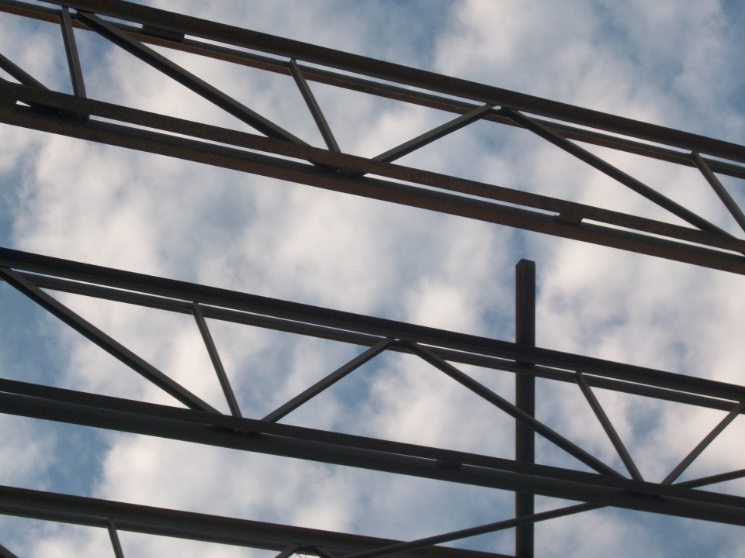
DISEÑO DE ELEMENTOS DE ACERO DISEÑO COMPLETO DE UNA VIGA
VIGUETAS DE ACERO DE ALMA ABIERTA
Las vigueta de acero de alma abierta son armaduras prefabricadas. Muchas de ellas, utilizan barras macizas circulares continuas, para formar los miembros del alma y son llamadas comúnmente viguetas de barras. Se utilizan en sistemas de piso y techo, en una amplia variedad de estructuras. Para un claro dado, una vigueta de alma abierta será mas ligera en peso, que un perfil laminado y la ausencia de un alma maciza permite el paso de ductos y conductos eléctricos.
M. C. ANTONIO DANIEL MARTÍNEZ DIBENE
ÍNDICE

Slide 199
DISEÑO DE ELEMENTOS DE ACERO DISEÑO COMPLETO DE UNA VIGA
VIGUETAS DE ACERO DE ALMA ABIERTA
Las viguetas de alma abierta son hechas por varios fabricantes en peraltes y capacidades de carga estándar. Algunas viguetas de alma abierta, son diseñadas para funcionar como viguetas de piso o techo y otras son diseñadas para funcionar como trabes que soporten las reacciones concentradas de largueros.
Las especificaciones AISC no tratan las viguetas de acero de alma abierta; una organización aparte, el Steel Joist Institute, (SJI), existe para este propósito.
Una vigueta de alma abierta, puede seleccionarse con la ayuda de las tablas estándar de carga, SJI.
Standard Specifications: Load Tables and Weight Tables for Steel Joists and Joist Girders. SJI
M. C. ANTONIO DANIEL MARTÍNEZ DIBENE
ÍNDICE

Slide 200
DISEÑO DE ELEMENTOS DE ACERO DISEÑO COMPLETO DE UNA VIGA
VIGUETAS DE ACERO DE ALMA ABIERTA
M. C. ANTONIO DANIEL MARTÍNEZ DIBENE
ÍNDICE

Slide 201
DISEÑO DE ELEMENTOS DE ACERO DISEÑO COMPLETO DE UNA VIGA
VIGUETAS DE ACERO DE ALMA ABIERTA
Un procedimiento simple para usar las tablas estándar de carga, en el contexto del LRFD se da por el SJI y se muestra aquí en forma ligeramente modificada. Considere la relación básica del AISC dada por la ecuación:
$$\sum{γ_{i}Q_{i}≤{φR}_{n}}$$
Esta ecuación puede escribirse para una carga uniformemente distribuida como:
$$w_{u}≤φw_{n}$$
Donde Wu es la carga uniforme factorizada y Wn es la resistencia nominal por carga uniforme de la vigueta. Si utilizamos una razón promedio de la resistencia nominal a la resistencia permisibles de 1.65, se puede expresar la resistencia nominal como sigue:
$$w_{n}=1.65 w_{sji}$$
Donde, Wsij, es la resistencia permisible (carga permisible), dada en las tablas estándar de carga.
M. C. ANTONIO DANIEL MARTÍNEZ DIBENE
ÍNDICE

Slide 202
DISEÑO DE ELEMENTOS DE ACERO DISEÑO COMPLETO DE UNA VIGA
VIGUETAS DE ACERO DE ALMA ABIERTA
La resistencia de diseño es:
$$φw_{n}=0.90\left(1.65w_{sji}\right)=1.485≈3/2w_{sji}$$
Podemos escribir la ecuación $w_{u}≤φw_{n}$como:
$$w_{u}≤3/2w_{sji}$$
Para fines de diseño, podemos expresar esta relación como:
$$w_{sji}=2/3w_{u}$$
M. C. ANTONIO DANIEL MARTÍNEZ DIBENE
ÍNDICE

Slide 203
DISEÑO DE ELEMENTOS DE ACERO DISEÑO COMPLETO DE UNA VIGA
EJEMPLO 5.15
Utilice la tabla de cargas dadas, para seleccionar una vigueta de acero de alma abierta para el siguiente sistema de piso y cargas.
Separación entre viguetas = 3’ 0 ‘’
Longitud del claro = 20’ 0’’
Las cargas son:
Espesor de la Losa de piso de 3 in
Carga muerta: 20 lb/ft²
Carga viva: 50 lb/ft²
M. C. ANTONIO DANIEL MARTÍNEZ DIBENE
ÍNDICE

Slide 204
DISEÑO DE ELEMENTOS DE ACERO DISEÑO COMPLETO DE UNA VIGA
EJEMPLO 5.15
Solución: para las cargas muertas de
Losa: (150lb/ft3)(3in/12in/ft) = 37.50 lb/ft²
Carga muerta = 20.00 lb/ft²
Peso de las viguetas = 3.00 lb/ft²
Total = 60.50 lb/ft²
$$w_{D}=60.50\frac{lb}{ft}\left(3\right)=181.50\frac{lb}{ft}$$
M. C. ANTONIO DANIEL MARTÍNEZ DIBENE
ÍNDICE

Slide 205
DISEÑO DE ELEMENTOS DE ACERO DISEÑO COMPLETO DE UNA VIGA
EJEMPLO 5.15
Para la carga viva de 50 lb/ft²,
$$w_{L}=50\left(3\right)=150 lb/ft$$
La carga factorizada es:
$$w_{u}=1.2w_{D}+1.6w_{L}=1.2\left(181.50\right)+1.6\left(150\right)=457.80\frac{lb}{ft}$$
Convierta esta carga a una carga de servicio requerida:
$$w_{sji} requerida=\frac{2}{3}w_{u}=\frac{2}{3}\left(457.80\right)=305\frac{lb}{ft}$$
Tabla:
Respuesta:
Use una 16K2
M. C. ANTONIO DANIEL MARTÍNEZ DIBENE
ÍNDICE

Slide 206
DISEÑO DE ELEMENTOS DE ACERO DISEÑO COMPLETO DE UNA VIGA
VIGUETAS DE ACERO DE ALMA ABIERTA
M. C. ANTONIO DANIEL MARTÍNEZ DIBENE
ÍNDICE

Slide 207
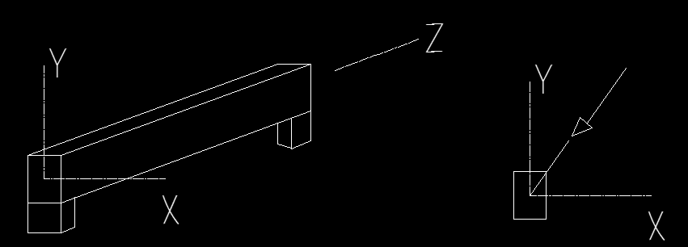
DISEÑO DE ELEMENTOS DE ACERO RESISTENCIA DE PERFILES POR FLEXIÓN
FLEXIÓN BIAXIAL
La flexión biaxial ocurre cuando una viga esta sometida a una condición de carga que produce Flexión alrededor del eje mayor (fuerte) y del eje menor (débil). Tal caso se ilustra en la siguiente figura:
M. C. ANTONIO DANIEL MARTÍNEZ DIBENE
ÍNDICE

Slide 208
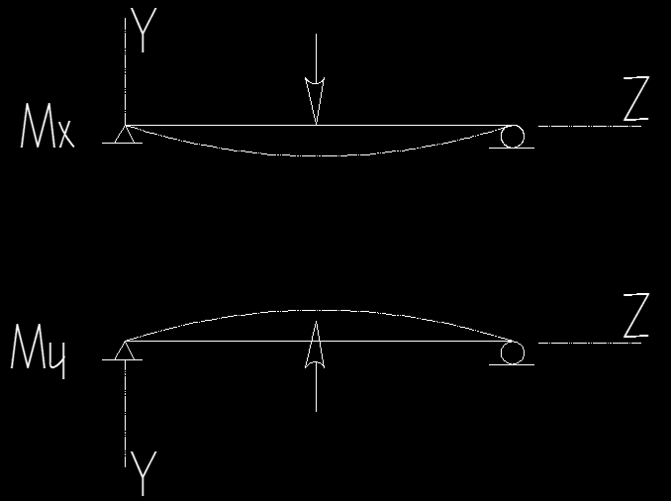
DISEÑO DE ELEMENTOS DE ACERO RESISTENCIA DE PERFILES POR FLEXIÓN
FLEXIÓN BIAXIAL
El centro de cortante es aquel punto a través del cual las cargas deben actuar para que no haya torsión en la viga. La localización del centro de cortante puede determinarse con la mecánica elemental de materiales, igualando el momento torsionante interno resistente, obtenido del flujo de cortante, sobre la sección transversal con el par externo.
M. C. ANTONIO DANIEL MARTÍNEZ DIBENE
ÍNDICE

Slide 209
DISEÑO DE ELEMENTOS DE ACERO RESISTENCIA DE PERFILES POR FLEXIÓN
FLEXIÓN BIAXIAL
La posición del centro de cortante para varias secciones transversales comunes se muestra en la figura (a), donde el centro de cortante esta indicado por una “o”. el valor de ℮0 que localiza el centro de cortante para los perfiles en canal, esta tabulado en el manual. El centro de cortante es siempre localizado sobre un eje de simetría. El centro de cortante estará entonces en el centroide de una sección transversal con dos ejes de simetría, la figura (b) muestra la posición deflexionada de dos vigas diferentes cuando las cargas son aplicadas atraves del centro de cortante y cuando son aplicadas así.
M. C. ANTONIO DANIEL MARTÍNEZ DIBENE
ÍNDICE

Slide 210
DISEÑO DE ELEMENTOS DE ACERO RESISTENCIA DE PERFILES POR FLEXIÓN
FLEXIÓN BIAXIAL
Caso I: Cargas aplicadas actúan a través del centro de cortante.
Si las cargas actúan a través del centro de cortante, el problema es uno de flexión simple en dos direcciones perpendiculares. Como se ilustra en la figura la carga puede descomponerse en componentes rectangulares en las direcciones “x” y “y”, cada una generando flexión respecto a un eje diferente. Para tratar esta carga combinada, vemos el capitulo H de las especificaciones sobre “miembros bajo fuerzas y torsión combinadas”.
M. C. ANTONIO DANIEL MARTÍNEZ DIBENE
ÍNDICE

Slide 211
DISEÑO DE ELEMENTOS DE ACERO RESISTENCIA DE PERFILES POR FLEXIÓN
FLEXIÓN BIAXIAL
Por ejemplo, si se tiene flexión solo respecto al eje x:
$$M_{ux}≤φ_{b}M_{nx} o \frac{M_{ux}}{φ_{b}M_{nx}}≤1.0$$
Donde:
M_{ux} = momento flexionante por carga factorizada respecto al eje x
M_{nx} = resistencia nominal por momento respecto al eje x
Similarmente, si se tiene flexión solo alrededor del eje y, el requisito es:
$$\frac{M_{uy}}{φ_{b}M_{ny}}≤1.0$$
M. C. ANTONIO DANIEL MARTÍNEZ DIBENE
ÍNDICE

Slide 212
DISEÑO DE ELEMENTOS DE ACERO RESISTENCIA DE PERFILES POR FLEXIÓN
FLEXIÓN BIAXIAL
Donde:
M_{uy} = momento flexionante por carga factorizada respecto al eje y.
M_{ny} = resistencia nominal por momento respecto al eje y.
Cuando ambos tipos de flexión están presentes, el enfoque de la fórmula de interacción requiere que la suma de las dos razones sea mejor que 1; es decir:
$$\frac{M_{ux}}{φ_{b}M_{nx}}+\frac{M_{uy}}{φ_{b}M_{ny}}≤1.0$$
AISC (A-H3-1)
M. C. ANTONIO DANIEL MARTÍNEZ DIBENE
ÍNDICE

Slide 213
DISEÑO DE ELEMENTOS DE ACERO RESISTENCIA DE PERFILES POR FLEXIÓN
FLEXIÓN BIAXIAL
La sección H1 del AISC, incorpora una razón comprobable para cargas axiales y da dos formulas de interacción, una para cargas axiales pequeñas y otra para cargas axiales grandes con flexión biaxial y sin carga axial, la fórmula para carga axial pequeña es la apropiada:
$$\frac{P_{u}}{2φP_{u}}+\left(\frac{M_{ux}}{φ_{b}M_{nx}}+\frac{M_{uy}}{φ_{b}M_{ny}}\right)≤1.0$$
Si la carga axial Pu es cero, esta ecuación se reduce a la ecuación:
$$\frac{M_{ux}}{φ_{b}M_{nx}}+\frac{M_{uy}}{φ_{b}M_{ny}}≤1.0$$
AISC (H1-1b)
M. C. ANTONIO DANIEL MARTÍNEZ DIBENE
ÍNDICE

Slide 214
DISEÑO DE ELEMENTOS DE ACERO RESISTENCIA DE PERFILES POR FLEXIÓN
FLEXIÓN BIAXIAL
Cualquier perfil flexionado respecto a su eje débil no puede pandearse en la otra dirección, por lo que el pandeo lateral torsionante no es un estado limite. Si el perfil es compacto, entonces:
M_{ny} = M_{py} = F_{Y} Z_{Y} ≤ 1.5M_{yy}
Donde M_{yy} = FY ZY = momento de fluencia para el eje y. Para perfiles I y H flexionados respecto al eje menor, el límite superior de 1.5 M_{yy}, siempre gobernara (Z/S, siempre es > 1.5). Este valor, se respeta para secciones rectangulares.
Si el perfil es no compacto, la resistencia estará dada por la ecuación, A-F1-3 del AISC, por pandeo local del patín o por pandeo local del alma.
M. C. ANTONIO DANIEL MARTÍNEZ DIBENE
ÍNDICE

Slide 215
DISEÑO DE ELEMENTOS DE ACERO RESISTENCIA DE PERFILES POR FLEXIÓN
EJEMPLO 5.18
Un perfil W21”X68 lb/ft, se utiliza como viga simplemente apoyada con claro de 12 ft. Se proporciona soporte lateral del patín de compresión solo en los extremos. Las cargas actúan por el centro de cortante con momentos de las cargas factorizados M_{ux} = 200 ft-kips y M_{uy} = 25 ft-kips.
Si se utiliza acero A36, ¿satisface esta viga las normas de las especificaciones AISC? Suponga que ambos momentos son uniformes en toda la longitud de la viga.
M. C. ANTONIO DANIEL MARTÍNEZ DIBENE
ÍNDICE

Slide 216
DISEÑO DE ELEMENTOS DE ACERO RESISTENCIA DE PERFILES POR FLEXIÓN
EJEMPLO 5.18
SOLUCIÓN
Los siguientes datos para un perfil W21”X68 lb/ft, se obtienen de la tabla de selección para diseño por factor de carga. El perfil es compacto (ningún pie de página indica lo contrario) y
L_{p} = 7.5 ft L_{r} = 22.8 ft
Ø_{b}M_{b} = 432 ft-kips
Ø_{b}M_{r} = 273 ft-kips
La longitud no soportada Lb= 12 ft por lo que, L_{p} < L_{b} < L_{r} y el estado limite gobernante es el pandeo lateral torsionante inelástico. Entonces.
$$M_{n}=C_{b}\left[M_{p}−\left(M_{p}−M_{r}\right)∙\left(\frac{L_{b}−L_{p}}{L_{r}−L_{p}}\right)\right]≤M_{p}$$
Ø_{b}M_{ax} = Ø_{b}C_{b}
M. C. ANTONIO DANIEL MARTÍNEZ DIBENE
ÍNDICE

Slide 217
DISEÑO DE ELEMENTOS DE ACERO RESISTENCIA DE PERFILES POR FLEXIÓN
EJEMPLO 5.18
$$M_{n}=C_{b}\left[{φ_{b}M}_{p}−\left({φ_{b}M}_{p}−{φ_{b}M}_{r}\right)∙\left(\frac{L_{b}−L_{p}}{L_{r}−L_{p}}\right)\right]<φ_{b}M_{p}$$
Como el momento flexionante es uniforme Cb=1, y
$$φ_{b}M_{ny}=1.0 \left[432−(432−273)\left(\frac{12−7.5}{22.8−7.5}\right)\right]=385.20ft∙kips$$
Alternativamente $φ_{b}M_{nx}$puede obtenerse de las cartas de diseño de vigas, como el perfil es compacto, no se tiene pandeo local del patín
$$φ_{b}M_{ny}=φ_{b}M_{py}=φ_{b}Z_{y}F_{y}$$
$$φ_{b}M_{ny}=0.90\left(24.4\right)\left(36\right)=790.60 in∙kips=65.88ft∙kips$$
M. C. ANTONIO DANIEL MARTÍNEZ DIBENE
ÍNDICE

Slide 218
DISEÑO DE ELEMENTOS DE ACERO RESISTENCIA DE PERFILES POR FLEXIÓN
EJEMPLO 5.18
Revisión:
$$\frac{Z_{y}}{S_{y}}=\frac{24.4}{15.7}=1.55>1.50$$
Por tanto use $M_{ny}=1.5M_{yy}=1.5S_{y}F_{y}$
$$M_{ny}=1.5\left(15.7\right)\left(36\right)=8747.80 in∙kips=70.65 ft∙kips$$
$$φ_{b}M_{ny}=0.90\left(70.65\right)=63.59ft∙kips$$
M. C. ANTONIO DANIEL MARTÍNEZ DIBENE
ÍNDICE

Slide 219
DISEÑO DE ELEMENTOS DE ACERO RESISTENCIA DE PERFILES POR FLEXIÓN
EJEMPLO 5.18
De la ecuación:
$$\frac{M_{ux}}{φ_{b}M_{nx}}+\frac{M_{uy}}{φ_{b}M_{ny}}=\frac{200}{385.2}+\frac{25}{63.59}=0.912<1.0 (satisfactorio)$$
Respuesta:
El perfil W21”x68 lb/ft es satisfactorio.
M. C. ANTONIO DANIEL MARTÍNEZ DIBENE
ÍNDICE

Slide 220
DISEÑO DE ELEMENTOS DE ACERO DISEÑO DE VIGAS
FLEXIÓN BIAXIAL
M. C. ANTONIO DANIEL MARTÍNEZ DIBENE
ÍNDICE

Slide 221
DISEÑO DE ELEMENTOS DE ACERO RESISTENCIA DE PERFILES POR FLEXIÓN
FLEXIÓN BIAXIAL
Caso II: cargas no aplicadas por el centro de cortante
Cuando las cargas no son aplicadas por el centro del cortante de una sección transversal, el resultado será una flexión con torsión, si es posible, la estructura o geometría de la conexión debe modificarse para eliminar la excentricidad.
El problema de la torsión en perfiles laminados es complejo y recurrimos a métodos aproximados, aun que conservadores para tratar con ella. Una condición típica de carga que da lugar a torsión se muestra en la figura siguiente (a). La carga resultante es aplicada en el centro del patín superior, pero su línea de acción no es por el centro de cortante siempre que se apegue un par. Como se muestra en la figura (b), hay solo una componente de carga, siendo el mismo concepto.
M. C. ANTONIO DANIEL MARTÍNEZ DIBENE
ÍNDICE

Slide 222
DISEÑO DE ELEMENTOS DE ACERO RESISTENCIA DE PERFILES POR FLEXIÓN
FLEXIÓN BIAXIAL
M. C. ANTONIO DANIEL MARTÍNEZ DIBENE
ÍNDICE

Slide 223
DISEÑO DE ELEMENTOS DE ACERO RESISTENCIA DE PERFILES POR FLEXIÓN
FLEXIÓN BIAXIAL
La figura ilustra una manera simplificada de tratar esos dos casos. En la figura (a), se supone que el patín superior proporciona la resistencia total a la componente horizontal de la carga. En la figura (b), el momento de torsión, Pe, es necesario por un par que consiste en fuerzas iguales actuando en cada patín. Como una aproximación, puede considerarse que cada patín resiste cada una de esas fuerzas independientemente.
En consecuencia, el problema se reduce a un caso de flexión de dos perfiles, solo aproximadamente la mitad de la sección transversal se considera efectiva con respecto a su eje y.
M. C. ANTONIO DANIEL MARTÍNEZ DIBENE
ÍNDICE

Slide 224
DISEÑO DE ELEMENTOS DE ACERO RESISTENCIA DE PERFILES POR FLEXIÓN
DISEÑO DE POLINES
Los largueros de techo que son parte de un sistema inclinado de techo; pueden estar sometidos a flexión biaxial del polín del tipo antes descrito. Para el larguero de techo mostrado en la figura siguiente, la carga es vertical. Los ejes de flexión están inclinados. Esta condición corresponde a la carga de la figura (a), anterior. La componente de carga normal al techo provocara flexión respecto al eje x y la componente paralela flexiona la viga respecto a su eje y si los largueros están simplemente apoyados en las armaduras (o marcos rígidos), el momento flexionante máximo respecto a cada eje, es $\frac{wL^{2}}{8}$, donde, w, es la componente de carga apropiada, si se utilizan tensores, ellos proporcionaran soporte lateral con respecto a la flexión alrededor del eje x y actuaran como soportes transversales para la flexión respecto al eje y, requiriendo que los largueros sean tratados como una viga continua.
M. C. ANTONIO DANIEL MARTÍNEZ DIBENE
ÍNDICE

Slide 225
DISEÑO DE ELEMENTOS DE ACERO RESISTENCIA DE PERFILES POR FLEXIÓN
DISEÑO DE POLINES
M. C. ANTONIO DANIEL MARTÍNEZ DIBENE
ÍNDICE

Slide 226
DISEÑO DE ELEMENTOS DE ACERO RESISTENCIA DE PERFILES POR FLEXIÓN
PERFIL PARA LARGUEROS
Ejemplo.- Un sistema de techo consiste en armaduras del tipo mostrado en la figura 5.50, espaciadas cada 15 pies. Los largueros están colocados en los nudos y en el punto medio de cada miembro de la cuerda superior. Los tensores están colocados en el centro de cada larguero. La carga total de gravedad, incluido un peso estimado de largueros de 30 lb/ft² de superficie de techo, con una razón de carga viva a carga muerta de 1.0. Suponiendo que esta es la condición de carga critica, utilice acero A36 y seleccione un perfil, W6, para los largueros.
Para esta condición de carga, gobernara la combinación (A4-3), siendo la carga muerta más carga viva de techo sin viento y sin nieve.
M. C. ANTONIO DANIEL MARTÍNEZ DIBENE
ÍNDICE

Slide 227
DISEÑO DE ELEMENTOS DE ACERO RESISTENCIA DE PERFILES POR FLEXIÓN
PERFIL PARA LARGUEROS
Solución
Para esta condición de carga gobernara la combinación (A4-3), de carga muerta más carga viva de techo sin viento y sin nieve:
W_{U} = 1.2w_{D} + 1.6 L_{r} = 1.2 (15) + 1.6 (15) = 42 psf
El ancho de la superficie del techo tributario de cada larguero es:
$$\frac{15}{2}\frac{\sqrt{10}}{3}=7.906 ft$$
M. C. ANTONIO DANIEL MARTÍNEZ DIBENE
ÍNDICE

Slide 228
DISEÑO DE ELEMENTOS DE ACERO RESISTENCIA DE PERFILES POR FLEXIÓN
PERFIL PARA LARGUEROS
Carga de largueros $=42\left(7.906\right)=332.10 lb/ft$
Componente nominal$=\frac{3}{\sqrt{10}}\left(332.10\right)=315.10 lb/ft$
Componente paralela$=\frac{1}{\sqrt{10}}\left(332.10\right)=105.00 lb/ft$
$$M_{ux}=\frac{wL^{2}}{8}$$
Donde :
w = intensidad de la carga uniforme
L = longitud del claro (dos claros iguales)
M. C. ANTONIO DANIEL MARTÍNEZ DIBENE
ÍNDICE

Slide 229
DISEÑO DE ELEMENTOS DE ACERO RESISTENCIA DE PERFILES POR FLEXIÓN
PERFIL PARA LARGUEROS
Con ambos claros cargados, el momento puede obtenerse por superposición:
$$M=M_{max}=\frac{wL^{2}}{8}$$
Por lo tanto $M_{uy}=\frac{1}{8}\left(0.105\right){\left(\frac{15}{2}\right)}^{2}=0.7382 ft∙kips$
Para seleccionar un perfil de prueba, utilice las cartas de diseño de vigas y escoja un perfil con un margen relativamente, grado de resistencia, respecto a flexión alrededor del eje mayor, para una longitud no soportada de $\frac{15}{2}=7.5 ft$, ensaye un perfil W6”X9 lb/ft.
Para C_{b}= 1.0, $φ_{b}M_{nx}=14.0ft∙kips$. C_{b} es 1.30, para las condiciones de carga y soporte lateral de esta viga. Por lo tanto:
$$φ_{b}M_{nx}=1.30\left(14\right)=18.20ft∙kips$$
M. C. ANTONIO DANIEL MARTÍNEZ DIBENE
ÍNDICE

Slide 230
DISEÑO DE ELEMENTOS DE ACERO RESISTENCIA DE PERFILES POR FLEXIÓN
PERFIL PARA LARGUEROS
Entonces:
$$φ_{b}M_{ny}=φ_{b}M_{py}=φ_{b}Z_{y}F_{y}$$
$$φ_{b}M_{ny}=0.90\left(1.72\right)\left(36\right)=55.73in∙lips=4.644ft∙kips$$
Luego:
$$\frac{Z}{S}=\frac{1.72}{1.11}=1.55>1.5$$
Por lo tanto:
$$φ_{b}M_{ny}=φ_{b}M_{py}=φ_{b}{(1.5M}_{yv})=φ_{b}{(1.5F}_{y}S_{y})$$
$$φ_{b}M_{ny}=0.9\left(1.5\right)\left(36\right)\left(1.11\right)=53.95in∙kips=4,496ft∙kips$$
M. C. ANTONIO DANIEL MARTÍNEZ DIBENE
ÍNDICE

Slide 231
DISEÑO DE ELEMENTOS DE ACERO RESISTENCIA DE PERFILES POR FLEXIÓN
PERFIL PARA LARGUEROS
Como la carga esta aplicada al patín superior, utilice solo la mitad de esta capacidad para tomar en cuenta los efectos torsionantes. De la ecuación:
$$\frac{M_{ux}}{φ_{b}M_{nx}}+\frac{M_{uy}}{φ_{b}M_{ny}}=\frac{8.862}{16.8}+\frac{0.7382}{4.496/2}=0.856<1.0 (satisfactoria)$$
La fuerza cortante es:
$$V_{u}=\frac{0.3151\left(15\right)}{2}=2.363 kips$$
De las tablas de carga uniforme factorizada,
$$φ_{v}V_{n}=19.50 kips>2.363kips (satisfactoria)$$
Use un perfil W6”X9 lb/ft
M. C. ANTONIO DANIEL MARTÍNEZ DIBENE
ÍNDICE

Slide 232
DISEÑO DE ELEMENTOS DE ACERO RESISTENCIA DE PERFILES POR FLEXIÓN
RESISTENCIA POR FLEXIÓN DE PERFILES DIVERSOS
Los perfiles W, S y M son perfiles rolados en caliente más comúnmente utilizados para vigas y su resistencia por flexión ha sido ya estudiada en las secciones precedentes. Sin embargo; se utilizan a veces otros perfiles como miembros en flexión y esta sección proporciona un resumen de las normas AISC al respecto:
Canales
Parámetros ancho – espesor para flexión
Patín:
$$λ=\frac{b_{f}}{t_{f}}, λ_{p}=\frac{65}{\sqrt{F_{y}}} y λ_{r}=\frac{141}{\sqrt{F_{y}−10}}$$
Alma :
$$λ=\frac{h}{t_{w}}, λ_{p}=\frac{640}{\sqrt{F_{y}}} y λ_{r}=\frac{970}{\sqrt{F_{y}}}$$
M. C. ANTONIO DANIEL MARTÍNEZ DIBENE
ÍNDICE

Slide 233
DISEÑO DE ELEMENTOS DE ACERO RESISTENCIA DE PERFILES POR FLEXIÓN
RESISTENCIA POR FLEXIÓN DE PERFILES DIVERSOS
Flexión respecto al eje mayor [con (1) la carga aplicada por el centro de cortante y en un plano paralelo al alma o (2) restringida contra torsión en el punto de aplicación de la carga y los soportes]: Mn es el mismo para perfiles.
Flexión respecto al eje menor: Mn es el mismo que para perfiles I.
Tubos estructurales rectangulares
Parámetros ancho – espesor
Patín:
$$λ=\frac{b}{t}, λ_{p}=\frac{190}{\sqrt{F_{y}}} y λ_{r}=\frac{238}{\sqrt{F_{y}}}$$
M. C. ANTONIO DANIEL MARTÍNEZ DIBENE
ÍNDICE

Slide 234
DISEÑO DE ELEMENTOS DE ACERO RESISTENCIA DE PERFILES POR FLEXIÓN
RESISTENCIA POR FLEXIÓN DE PERFILES DIVERSOS
Alma:
$$λ=\frac{h}{t}, λ_{p}=\frac{640}{\sqrt{F_{y}}} y λ_{r}=\frac{970}{\sqrt{F_{y}}}$$
Flexión respecto al eje mayor (cargado en el plano de simetría)
Perfiles compactos: la resistencia se basa en el estado límite de pandeo lateral torsionante (PLT):
Para $Lp≥Lb$;
$$M_{n}=M_{p}≤1.5M_{y}$$
Para $Lp<Lb≤Lr$;
$$M_{n}=C_{b}\left[M_{p}−\left(M_{p}−M_{r}\right)∙\left(\frac{L_{b}−L_{p}}{L_{r}−L_{p}}\right)\right]<M_{p}$$
Para $Lb>Lr$;
$$M_{n}=M_{cr}≤M_{p}$$
M. C. ANTONIO DANIEL MARTÍNEZ DIBENE
ÍNDICE

Slide 235
DISEÑO DE ELEMENTOS DE ACERO RESISTENCIA DE PERFILES POR FLEXIÓN
RESISTENCIA POR FLEXIÓN DE PERFILES DIVERSOS
Perfiles no compactos: la resistencia nominal Mn será menor que los valores calculados para los estado límites: PTL, PLP o PLA.
$$M_{n}=M_{p}−\left(M_{p}−M_{r}\right)∙\left(\frac{λ−λ_{p}}{λ_{r}−λ_{p}}\right)$$
Flexión respecto al eje menor: No hay estado límite PLT para ningún perfil flexionado respecto a su eje menor.
Perfiles compactos:
$$M_{n}=M_{p}≤1.5M_{y}$$
Perfiles no compactos: revise PLP y PLA
M. C. ANTONIO DANIEL MARTÍNEZ DIBENE
ÍNDICE

Slide 236
DISEÑO DE ELEMENTOS DE ACERO RESISTENCIA DE PERFILES POR FLEXIÓN
RESISTENCIA POR FLEXIÓN DE PERFILES DIVERSOS
Tubos estructurales cuadrados
Parámetros ancho – espesor
$$λ=\frac{b}{t}, λ_{p}=\frac{190}{\sqrt{F_{y}}} y λ_{r}=\frac{238}{\sqrt{F_{y}}}$$
Resistencia nominal por flexión: no hay estado limite PLT para perfiles cuadrados o circulares.
Perfiles compactos:
$$M_{n}=M_{p}≤1.5M_{y}$$
Perfiles no compactos: la resistencia está limitada por el pandeo local, PLP p PLA, el que dé el menos valor para Mn:
$$M_{n}=M_{p}−\left(M_{p}−M_{r}\right)∙\left(\frac{λ−λ_{p}}{λ_{r}−λ_{p}}\right)$$
M. C. ANTONIO DANIEL MARTÍNEZ DIBENE
ÍNDICE

Slide 237
DISEÑO DE ELEMENTOS DE ACERO RESISTENCIA DE PERFILES POR FLEXIÓN
RESISTENCIA POR FLEXIÓN DE PERFILES DIVERSOS
Barras rectangulares macizas
Para barras rectangulares, el estado límite aplicable es el PLT para flexión respecto al eje mayor; el pandeo local no es un estado límite ni para el eje mayor ni para el eje menor flexión.
Flexión respecto al eje mayor:
Para $Lp≥Lb$;
$$M_{n}=M_{p}≤1.5M_{y}$$
Para $Lp<Lb≤Lr$;
$$M_{n}=C_{b}\left[M_{p}−\left(M_{p}−M_{r}\right)∙\left(\frac{L_{b}−L_{p}}{L_{r}−L_{p}}\right)\right]<M_{p}$$
Para $Lb>Lr$;
$$M_{n}=M_{cr}≤M_{p}$$
Flexión respecto al eje menor:
$$M_{n}=M_{p}≤1.5M_{y}$$
M. C. ANTONIO DANIEL MARTÍNEZ DIBENE
ÍNDICE

Slide 238
DISEÑO DE ELEMENTOS DE ACERO RESISTENCIA DE PERFILES POR FLEXIÓN
RESISTENCIA POR FLEXIÓN DE PERFILES DIVERSOS
Perfiles T y ángulos dobles
Parámetros ancho – espesor
Tes
Patín
$$λ=\frac{b_{f}}{t_{f}}, λ_{r}=\frac{95}{\sqrt{F_{y}}} (λ_{p} no aplica)$$
Alma
$$λ=\frac{d}{t_{w}}, λ_{r}=\frac{127}{\sqrt{F_{y}}} (λ_{p} no aplica)$$
M. C. ANTONIO DANIEL MARTÍNEZ DIBENE
ÍNDICE

Slide 239
DISEÑO DE ELEMENTOS DE ACERO RESISTENCIA DE PERFILES POR FLEXIÓN
RESISTENCIA POR FLEXIÓN DE PERFILES DIVERSOS
Ángulos dobles con separadores, cualquier lado:
$$λ=\frac{b}{t}, λ_{r}=\frac{76}{\sqrt{F_{y}}} (λ_{p} no aplica)$$
Ángulos dobles en contacto continuo, lado proyectante:
$$λ=\frac{b}{t}, λ_{r}=\frac{95}{\sqrt{F_{y}}} (λ_{p} no aplica)$$
M. C. ANTONIO DANIEL MARTÍNEZ DIBENE
ÍNDICE

Slide 240
DISEÑO DE ELEMENTOS DE ACERO RESISTENCIA DE PERFILES POR FLEXIÓN
RESISTENCIA POR FLEXIÓN DE PERFILES DIVERSOS
Con cargas en el plano de simetría
$$M_{n}=M_{cr}=\frac{π}{L_{b}}∙\sqrt{EI_{y}GJ}\left[B+\sqrt{1+B^{2}}\right]$$
Flexión respecto al eje menor: para perfiles no esbelto ($λ≤λ_{r}$)
$$M_{n}=M_{p}≤1.5M_{y}$$
AISC (F1-15)
M. C. ANTONIO DANIEL MARTÍNEZ DIBENE
ÍNDICE

Slide 241
DISEÑO DE ELEMENTOS DE ACERO RESISTENCIA DE PERFILES POR FLEXIÓN
RESISTENCIA POR FLEXIÓN DE PERFILES DIVERSOS
Perfiles circulares y cuadrados macizos
$$M_{n}=M_{p}≤1.5M_{y}$$
Perfiles circulares huecos
Parámetro ancho – espesor
$$λ=\frac{D}{t}, λ_{p}=\frac{2070}{F_{y}} y λ_{r}=\frac{8970}{F_{y}}$$
Donde D es el diámetro exterior.
Resistencia nominal por flexión: no hay límite por PLT para perfiles circulares o cuadrados. La resistencia está limitada por el pandeo local.
M. C. ANTONIO DANIEL MARTÍNEZ DIBENE
ÍNDICE

